Slide 1
IMDB DATASET
COMMENT UN FILM
ÉTRANGER PERCE AUX USA ?
LOISEAU Nils
PELLIER Alex

Slide 2
SOMMAIRE
1 Exploration
2 Qu’est-ce qu’un bon film ?
3 Cinéma et frontières
4 Vers un cinéma standard ?

Slide 3
EXPLORATION

Slide 4
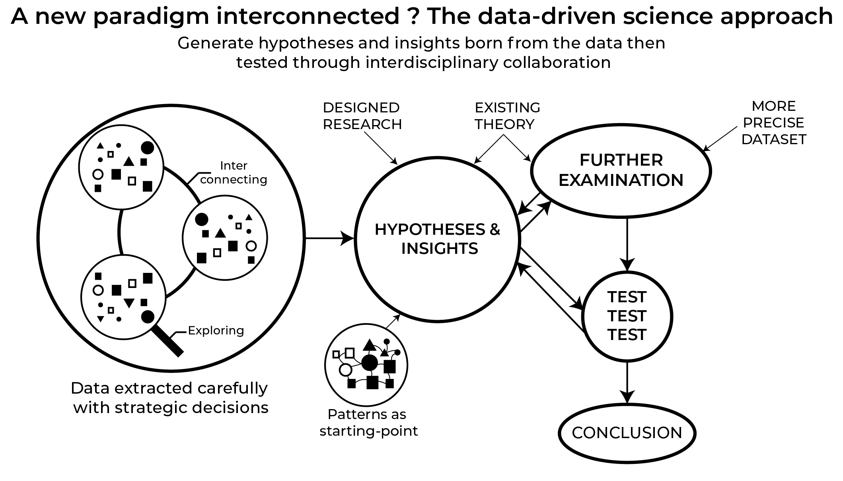
FRAMEWORK DE RECHERCHE
Générer nos hypothèses
Les confronter aux données, repérer les patterns
Reformuler les hypothèses
Tester, tester, tester
Etape 2, 3 et 4 à nouveau
Conclusion

Slide 5
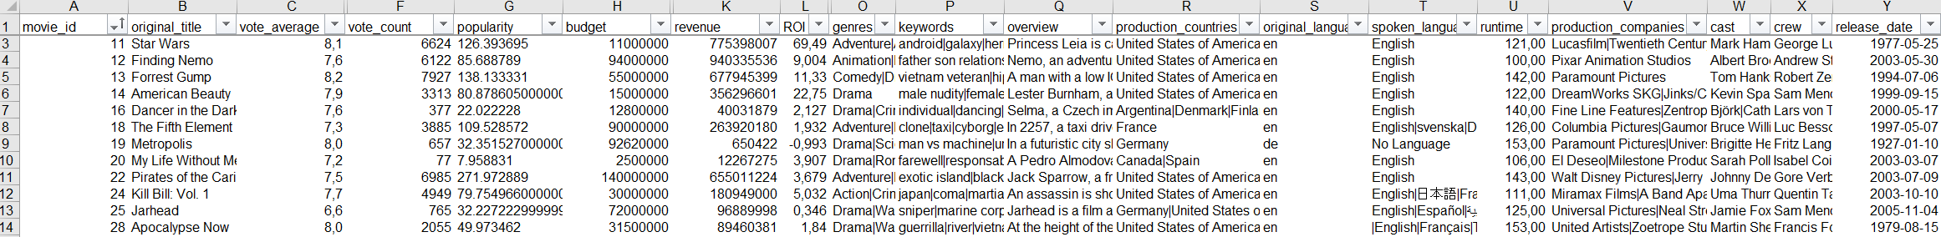
LE DATASET
🡪 4064 entrées
🡪 18 catégories
Notre premier point de réflexion : la diversité des origines géographiques des films.
Notre premier objectif : la lier à d’autres données économiques (revenue, budget), culturels (genres, keywords, overview).
En parallèle : étudier les liens relationnels entre les pays via les co-productions. L’ébauche de notre projet : réaliser une carte du monde représentant les pays cinématographiques, leurs interactions et leurs caractéristiques culturelles de films.

Slide 6
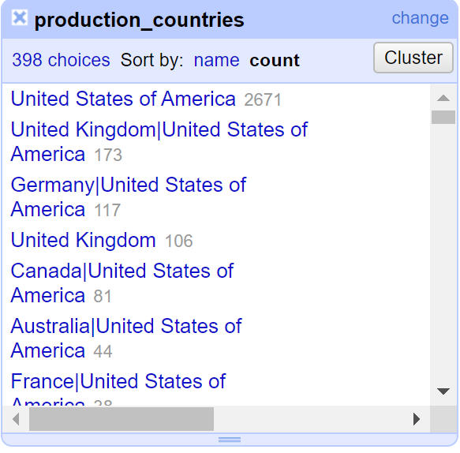
PREMIER PROBLÈME RENCONTRÉ
Après une 1ère exploration sur Open Refine, nous réalisons le poids des USA dans le dataset.
Plus de 50% des films (sans compter les coprod).
La proportion de films étrangers est très faible et peu représentative des pays présents dans le dataset.
Le dataset représente donc le marché cinématographique américain : ses productions mais aussi et surtout sa consommation (via le vote-average et le revenue).

Slide 7


RÉFLEXION
Ce biais de représentation du dataset peut nous être utile afin de diriger notre recherche vers un autre angle :
Cela nous permet de voir comment un film étranger peut devenir un succès aux Etats-Unis.
Encore plus intéressant, le poids des Etats-Unis s’explique aussi par de nombreuses coproductions avec des pays étrangers. Ces dernières influencent-elles les normes culturelles des films étrangers et donc leur réussite ?
Questions de recherche :
Quels sont les ingrédients du succès d’un film étranger au box office américain ? Comment un film étranger perce aux USA ?

Slide 8
LES DONNÉES QUI VONT NOUS INTÉRESSER
Identité : genres, keyword, original_language, overview, production country, spoken language
Technique : budget, crew, production_company, runtime
Impact : revenue, popularity, vote_average, vote_count

Slide 9
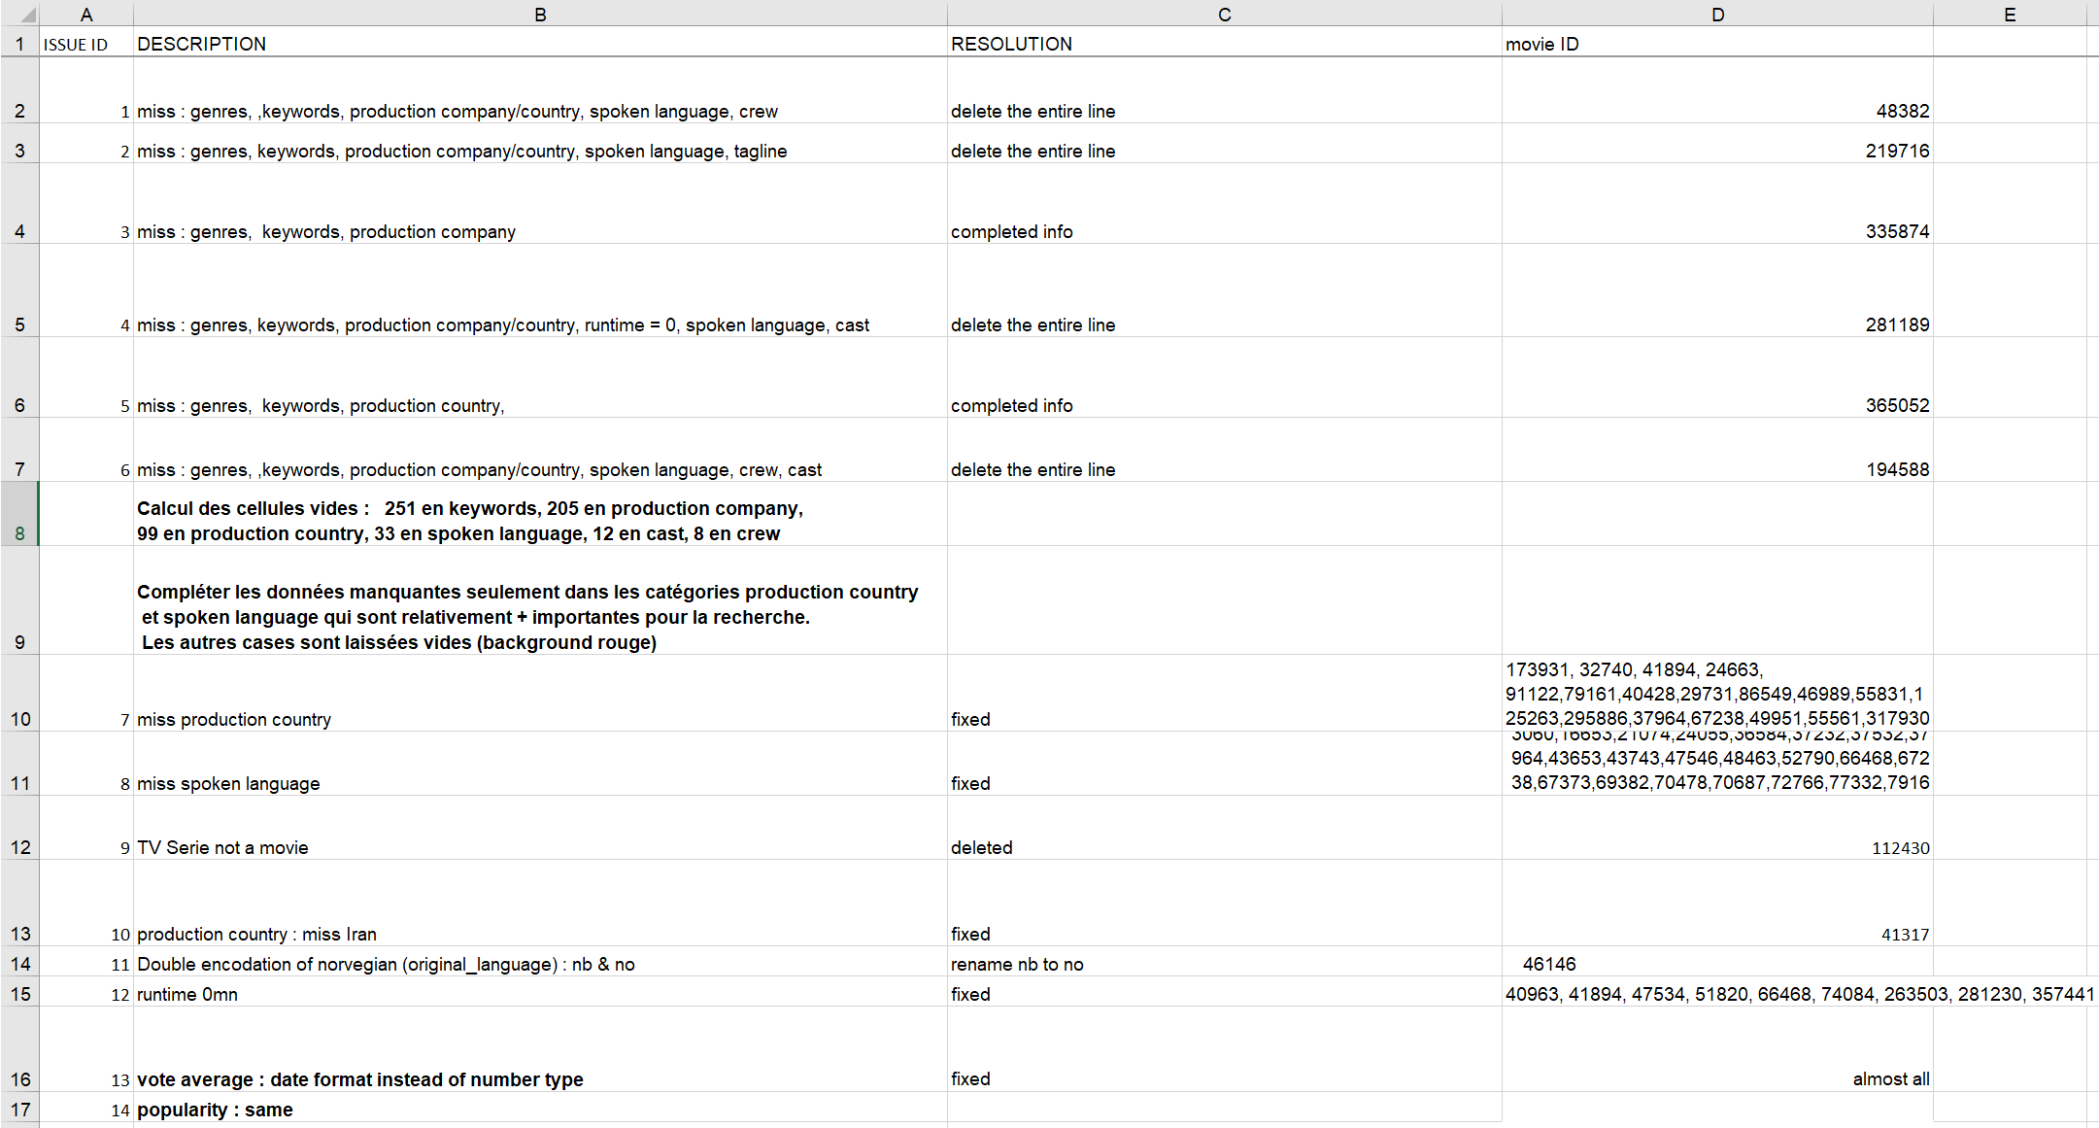


CLEANING
Première étape : nettoyer le Dataset
Repérer les erreurs d’ajouts, les cellules vides, les formats non-valides…

Slide 10

Analyse “culturelle” des films étrangers
Quelles sont les normes des films étrangers qui percent au box-office US? → Genres → Thèmes (keywords/overview) → Runtime
Quelles sont les normes des très bons films étrangers (parmi les 2ers déciles de tout le dataset)
Analyse “culturelle” des films américains
Quelles sont les normes de films américains ? → Genres → Thèmes (keywords/overview) → Spoken language/original language → Runtime
Quelles sont les normes des très bons films américains (parmi les 2ers déciles de tous le ds)
Analyse comparative
Les normes des très bons films étrangers sont-elles différentes des très bons films USA ? Les films étrangers doivent-ils s’adapter au marché américain ? → Match original_language/spoken_language et production country ? → Thèmes/genres → Est-ce que les films radicalement différent des standards américains sont bien reçus ? La coopération avec les US permet-elle aux films étrangers d’être populaire ? → Différence de budget avec les films 100% étrangers ? → Ces films là sont-ils meilleurs ? → Cette coopération fait-elle adapter les normes de ces films ? (différence genre/thèmes avec les films 100% étrangers)
Plan de recherche dans le but d’exploiter les données
spoiler : on a pas tout fait

Slide 11
QU’EST-CE QU’UN
BON FILM ?

Slide 12

Qu’est-ce qu’un bon film ?
Il faut tout d’abord savoir ce qu’est considéré comme un bon film.
→ Quelle variable est nécessaire pour subdiviser le dataset ?
Sa popularité ? Le genre qu’il représente ? La rentabilité du film ou les revenus qu’il apporte ? Le nombre d’étoiles sur IMDB ?

Slide 13

RÉFLEXION
Supposition : un bon film est un film qui est apprécié (vote_average) par beaucoup de personnes (vote_count) et est largement bénéficiare (ROI).
Après avoir enlevé les films ayant moins de 20 votes (choix arbitraire), nous avons ordonné les données selon leur décile et centile dans le vote_average.
 | Top 1% | Top 10% | Global
vote_average (moyenne / écart-type) | 8,2 / | 7,7 / 0,25 | 6,3 / 0,87 (étonnant ?)
vote_count (moyenne / écart-type) | 4326 | 2280 / 2461,4 | 8061 / 1308,1
ROI (moyenne / écart-type) | 10,1 | 10,6 / 41,4 | 8,3 / 213,4 (valeurs extrêmes)
On peut voir que les 10% meilleurs films en
termes de votes sont des films en moyenne plus rentables que les autres, bien qu’il y ait beaucoup de variations parmi ce décile (des écarts en moyenne 4x supérieure à celle-là).
Le vote average peut donc être un bon indicateur de qualité d’un film

Slide 14
RÉFLEXION
Supposition : un film largement rentable (ROI) est nécessairement apprécié (vote_average) par le public.
 | Top 10% | Autres 90% | Top 1% | Autres 99%
ROI (moyenne / écart-type) | 72,9 / 675,1 | 1,2, / 0,3 | 632,2 / 2175,6 | 2,6 / 0,2
vote_average (moyenne / écart-type) | 6,8 / 0,8 | 6,2 / 0,8 | 6,7 / 0,9 | 6,3 / 0,8
vote_count (moyenne / écart-type) | 1409,9 / 1843 | 740,8 / 940 | 971,8 / 1226,4 | 805,4 / 978,7
Dans ce tableau organisé par déciles du
ROI, on peut voir que la moyenne du vote-average du premier décile n’est que de 6,8 alors que le premier décile du vote-average (dans le précédent tableau) est de 7,7. Un film rentable n’est pas nécessairement apprécié par le public. Le ROI ne nous semble pas être une variable utile pour classifier les films selon leur qualité.

Slide 15
RÉFLEXION
A ce stade là de l’aventure, on venait de se rendre compte que le ROI ne mesure que la rentabilité d’un film et pas le nombre d’entrées. Afin de réfléchir en termes d’entrées et de public, il faut analyser le revenue.
Néanmoins, on ne va extraire un subset avec l’aide de une seule variable alors comment choisir entre revenue et vote-average ?

Slide 16
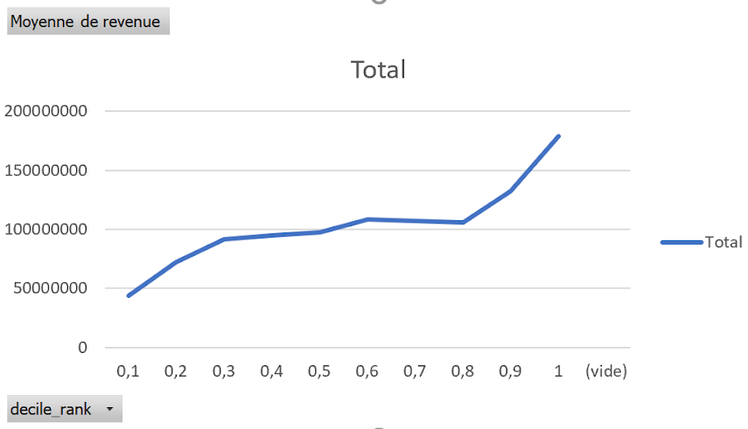
RÉFLEXION
Le vote-average semble être une bonne variable car il est aussi corrélé avec une hausse moyenne du revenu.
Est-ce que la réciproque est vraie ?

Slide 17
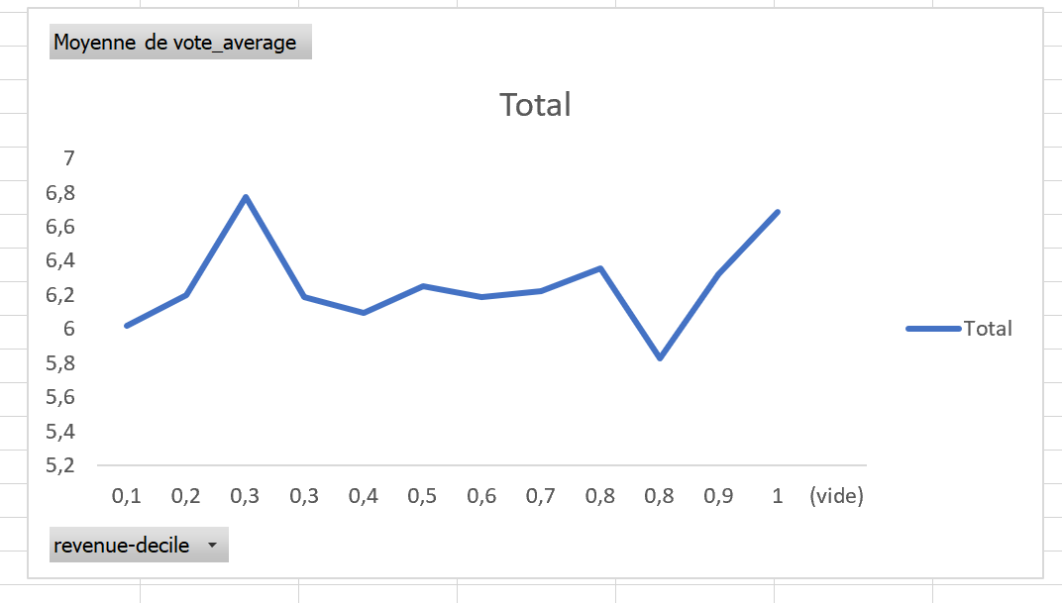
RÉFLEXION
A l’inverse, les films les plus rémunérateurs ne sont pas nécessairement les mieux notés. La différence des deux premiers déciles avec le reste du groupe reste faible.
Nous allons donc continuer notre recherche après avoir extrait les deux déciles supérieurs du vote-average.

Slide 18
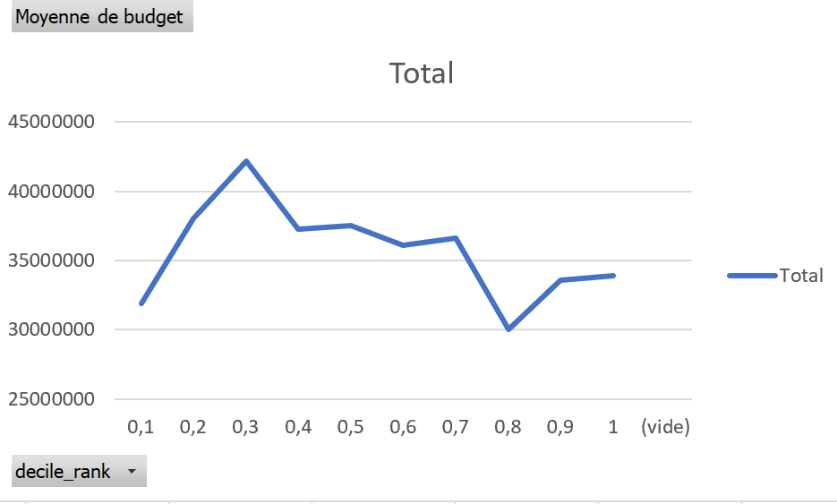

RÉFLEXION
Par ailleurs, notre analyse ne comptera pas le budget car il n’est pas corrélé avec le vote-average.

Slide 19
CINÉMA ET FRONTIÈRES

Slide 20

0BJECTIFS
Réalisation d’une carte représentant les pays producteurs de films (parmi les 20% meilleurs films), selon leur degré de co-productions avec les USA et le degré de films sortis en langue originale anglaise (et donc vraisemblablement sortis aux USA ou dans un pays anglophone avant ou en même temps dans le pays participant). Cette carte nous permettra par la suite d’analyser si des pays semblent être différentes “culturellement” des USA ou si la production de films semble homogène.

Slide 21

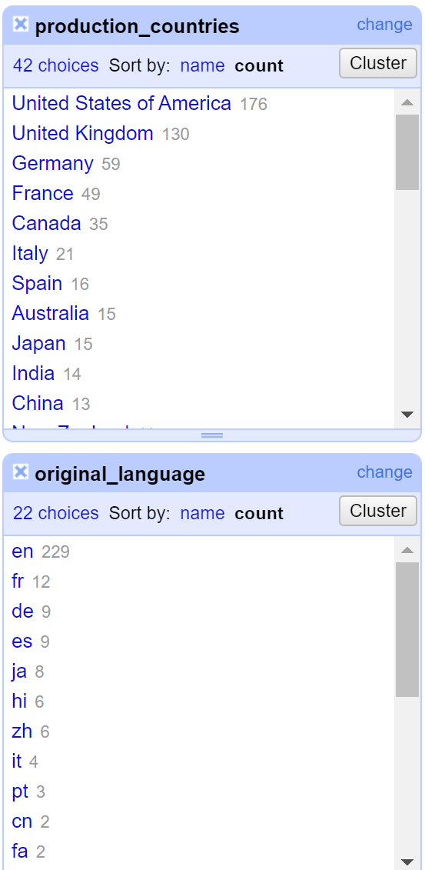
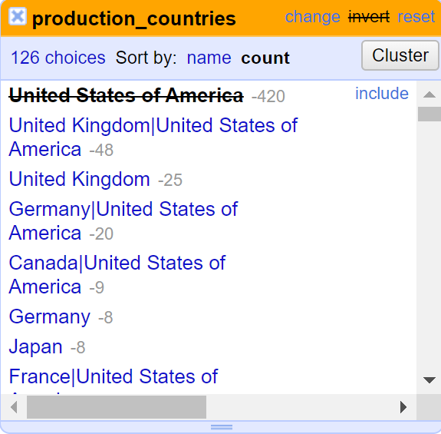
OPEN REFINE : ne garder que les films ayant étés produits par au moins un pays étranger.

Slide 22
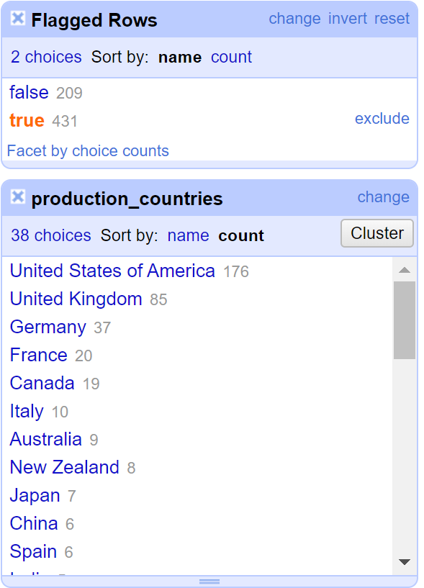
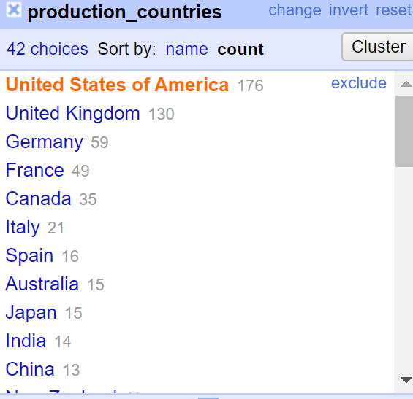
OPEN REFINE : ne garder que les films en coprod avec les USA

Slide 23
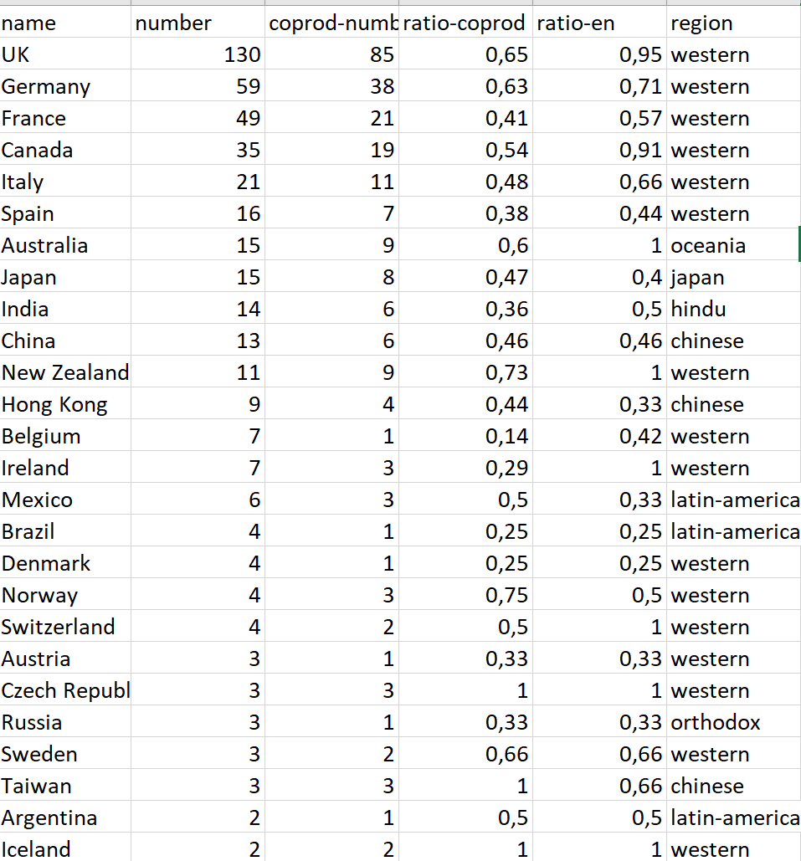
Excel : noter les variables qui nous intéressent et calculer les ratio de coprod et de langue originale en anglais

Slide 24
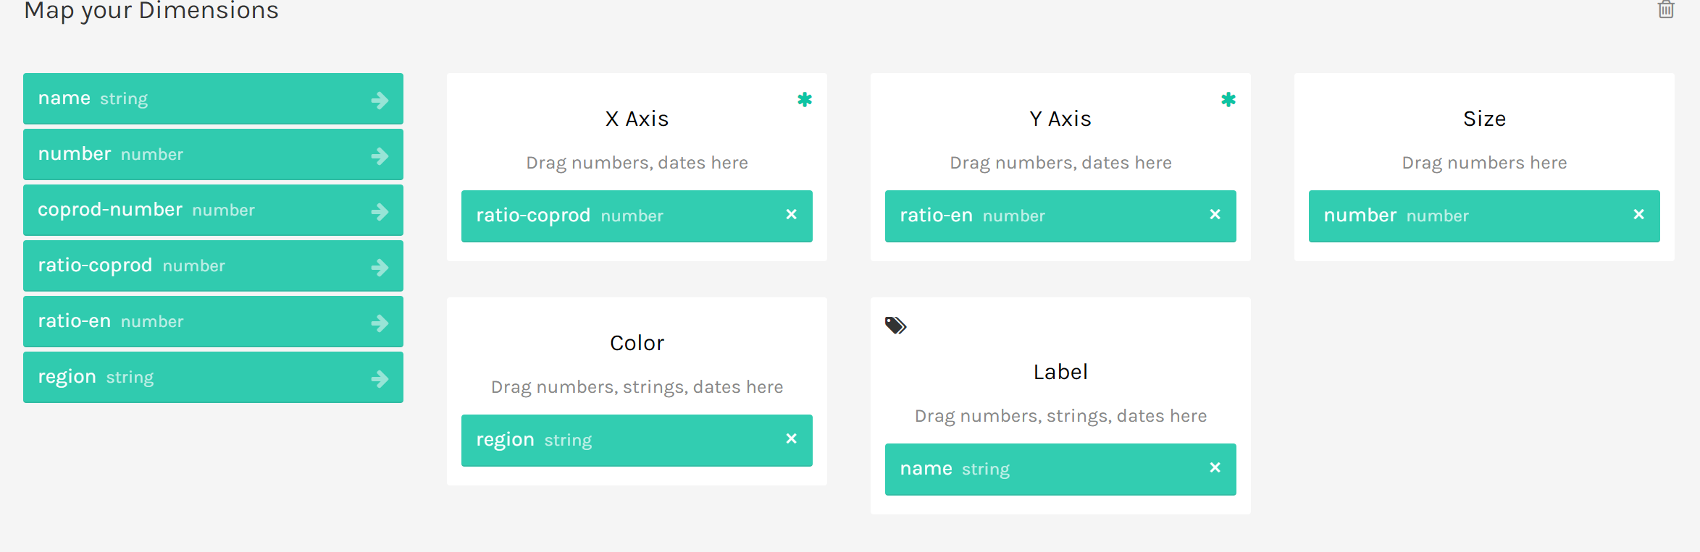
On va sur raw-graph, copie-colle et : Tada !

Slide 25
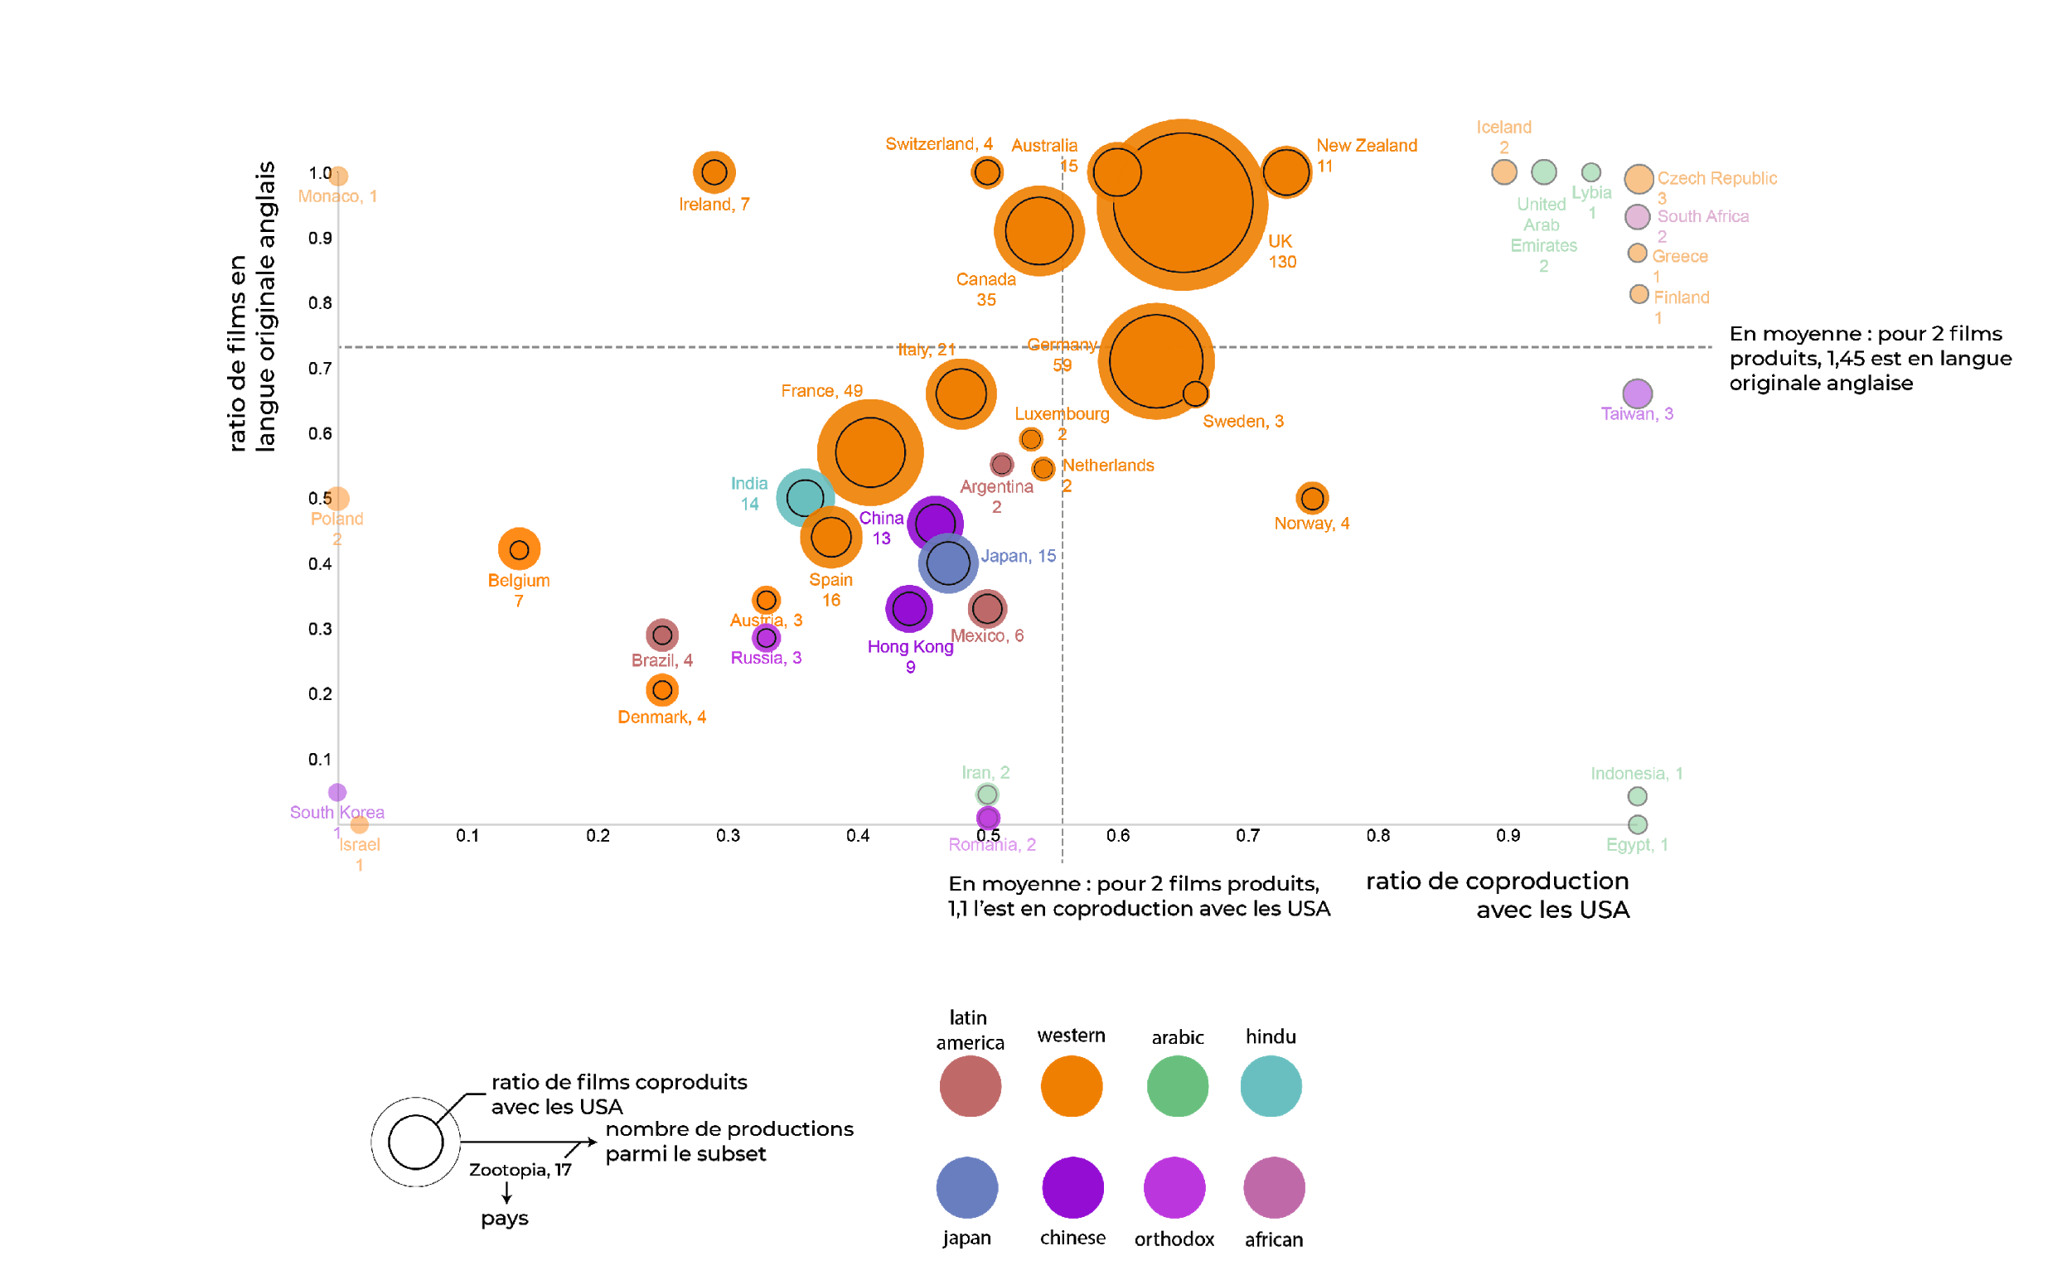
CARTE DES PAYS PRODUCTEURS DE “BON” FILM SELON LEUR RATIO DE COPRODUCTION ET DE FILMS SORTIS EN ANGLAIS
Les films occidentaux sont sur-représentés dans le dataset. Parmi les deux premiers déciles du vote-average, ils représentent 82,5% de ce subset. Plus particulièrement, c’est le monde anglophone. Proximité culturelle avec le marché américain ?
En outre : les pays ayant réalisés plus de collaboration avec les USA ont aussi plus de titres de films en langue originale d’anglais

Slide 26
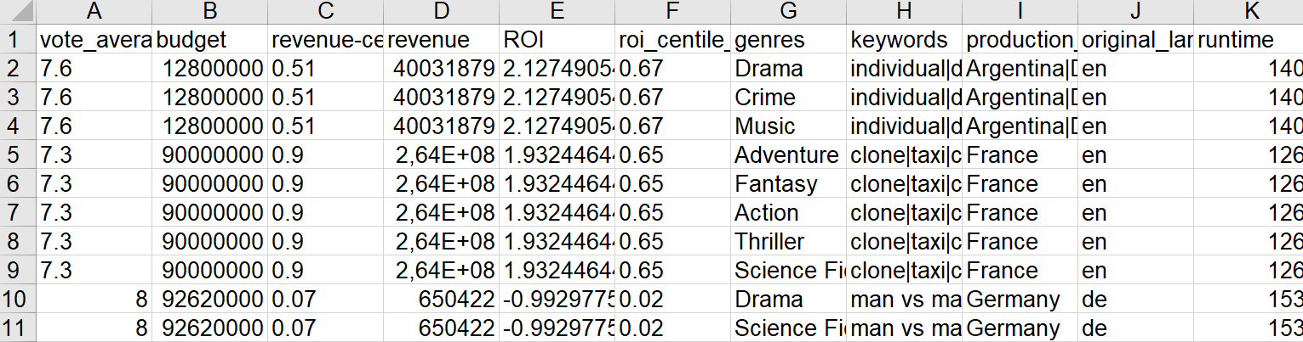
Réalisation d’un beeswarm plot
D’abord à enlever les données concernant les USA via Open Refine. Exporter le subset.
Ayant multi-split les cellules genres sur OpenRefine, apparaissent de nombreuses lignes vides
Utilisation de la formule : SI(VIDE(A3);A2;A3) et de SI(A3=0;A2;A3) afin combler les trous.

Slide 27

Petit passage sur Raw Graph

Slide 28
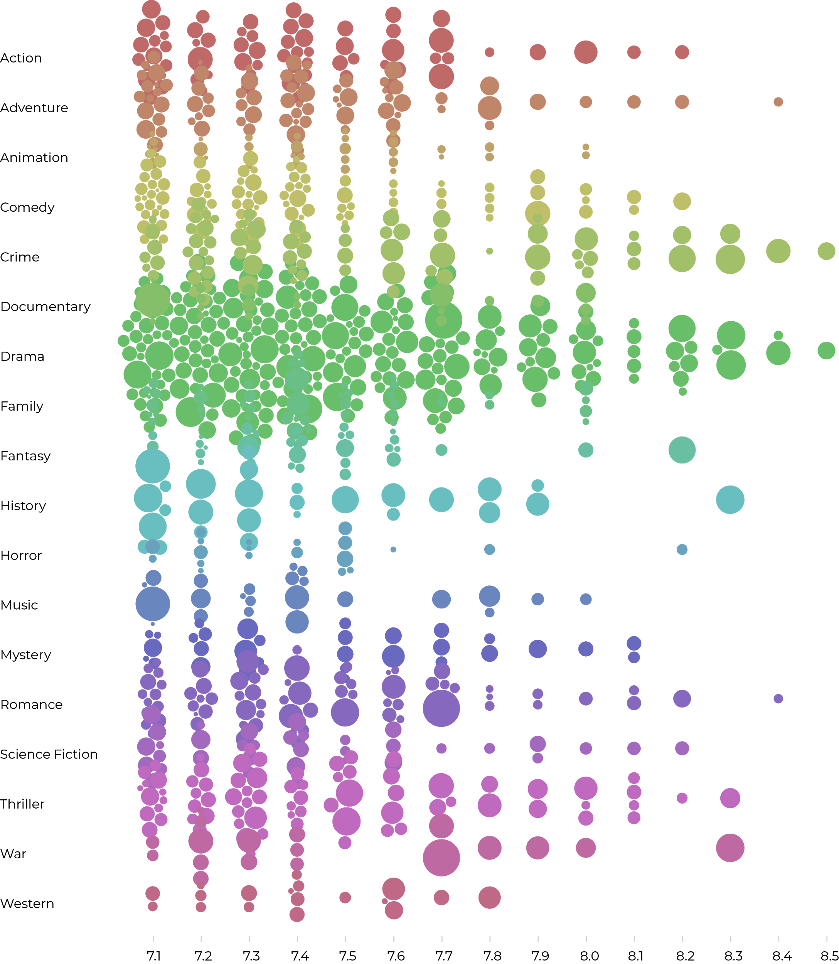
Beeswarm plot des films
américains
Dans ce beeswarm plot, les films sont répartis verticalement par genres et horizontalement par vote-average.
On peut ainsi voir que la majorité des bons films américains sont des catégories dramas, crimes, thrillers comedy.
Ils sont relativement courts en durée (taille du cercle) surtout pour les films d’action/aventure et les drama.

Slide 29
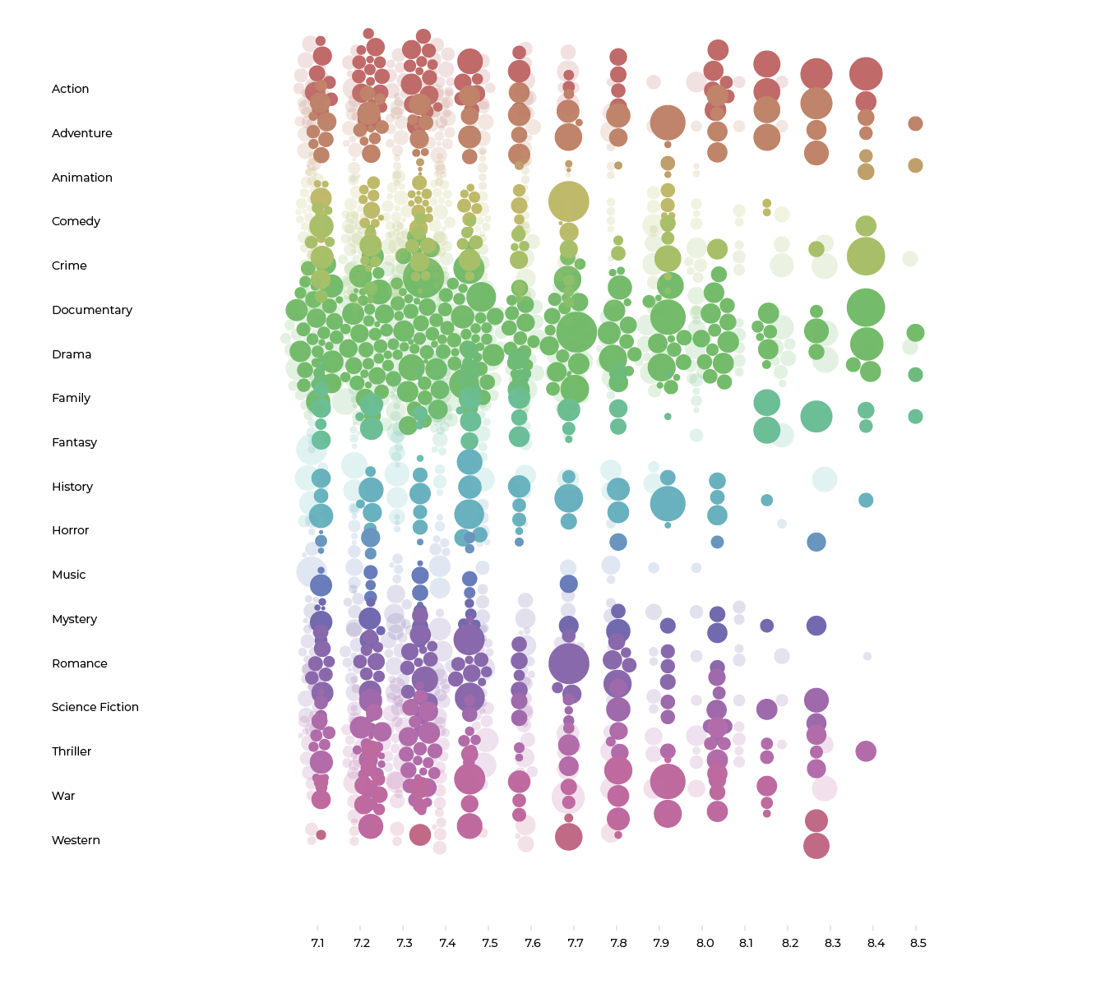
Beeswarm plot des films étrangers superposés sur ceux des USA
En superposant le beeswarm des productions étrangères à celui des USA, on peut comparer leur caractéristiques.
Analyse : On observe qu’il y a plus de films notés au dessus de 8. Cela peut vouloir dire que les films étrangers sont très appréciés, mais surtout que seuls les meilleurs films étrangers arrivent au box-office américain. Les registres sembles homogènes bien que l’on peut constater plusieurs longues productions dans le genre Histoire ainsi que relativement plus de films d’actions et d’aventure.
Les films semblent aussi durer plus longtemps en comparaison.

Slide 30
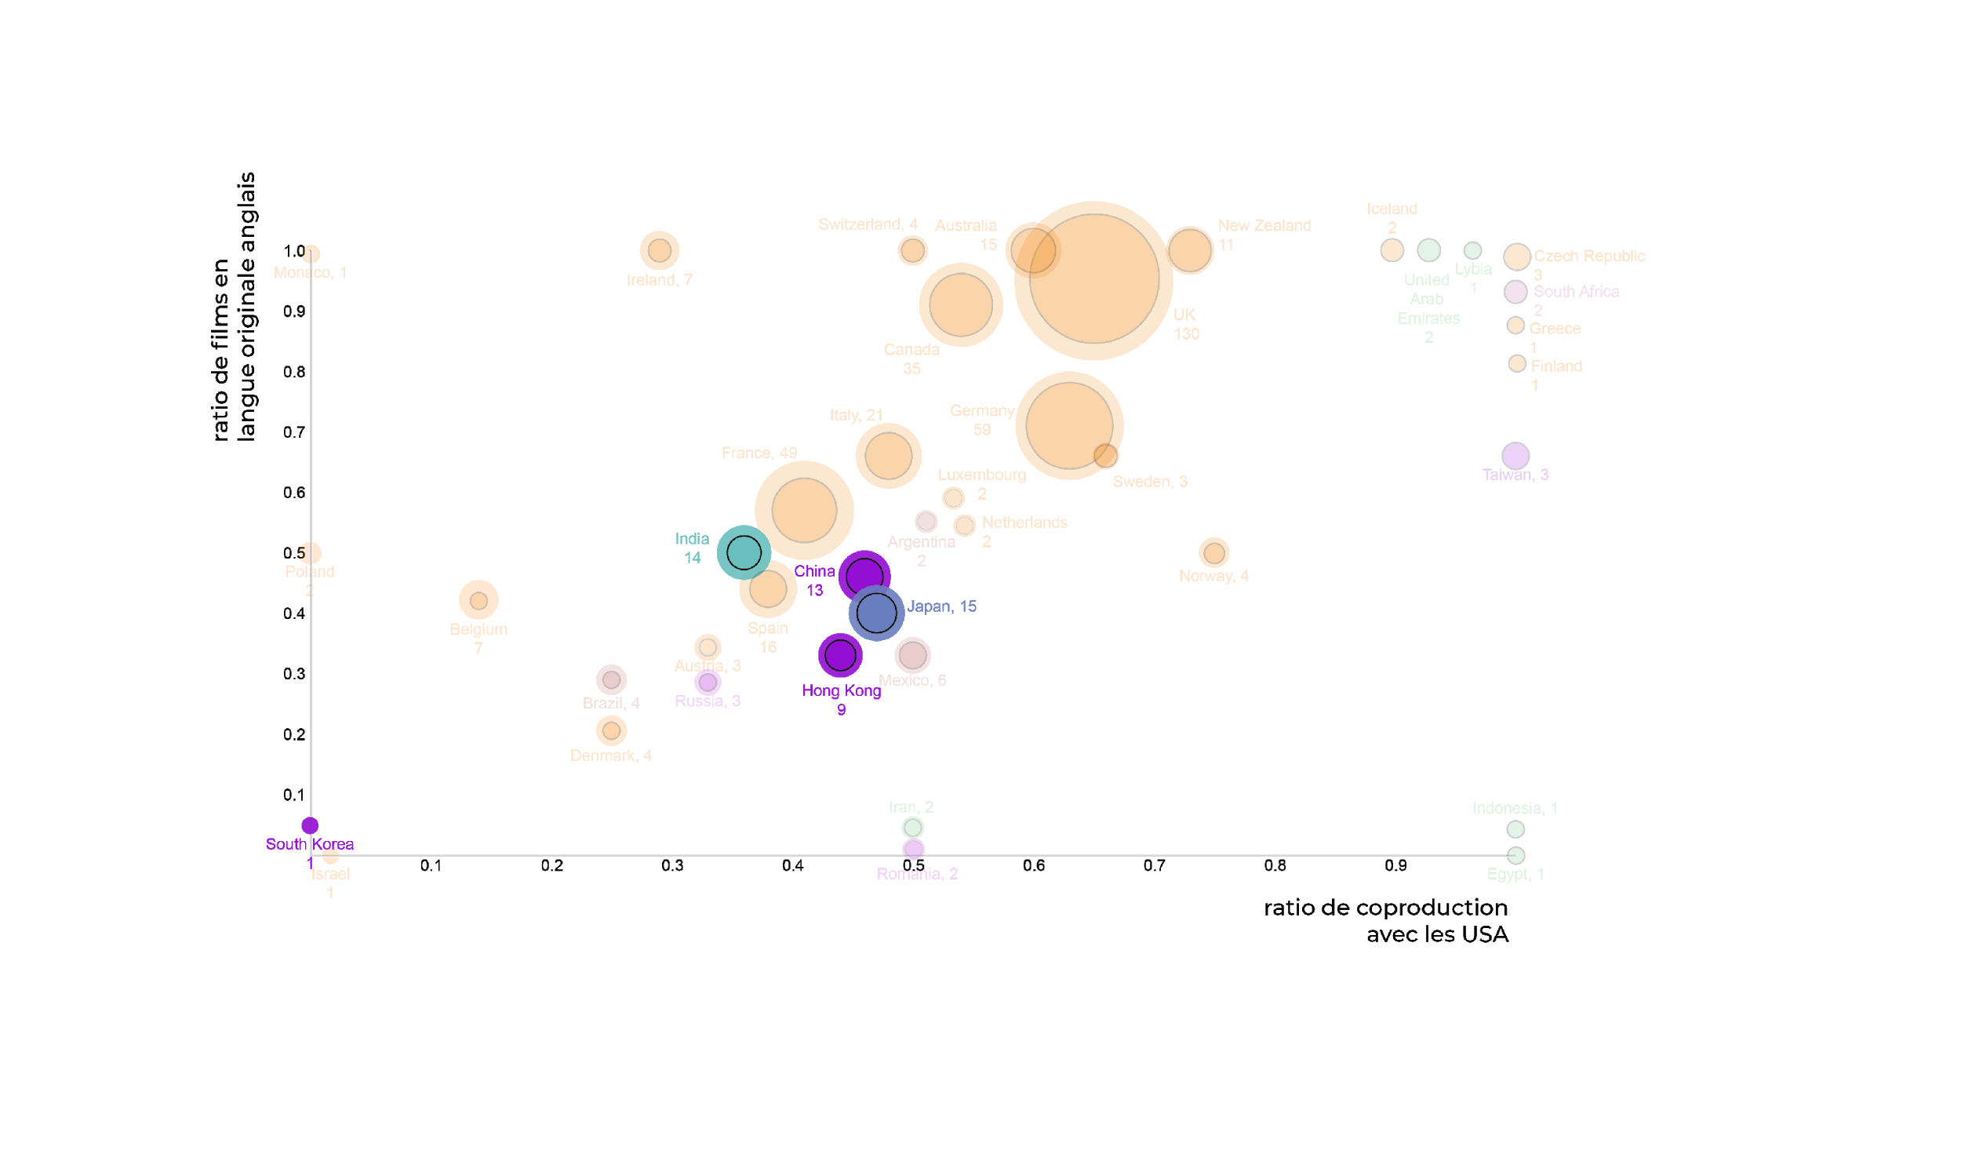
Visualisation du ratio de films en langue originale anglais selon le ratio de coproduction avec les USA
En revenant sur cette visualisation, on peut apercevoir que les pays asiatiques ont relativement peu de coproductions avec les USA mais aussi peu de films en langue anglaise. Est-ce que cela a un incident sur les standards de films ?

Slide 31
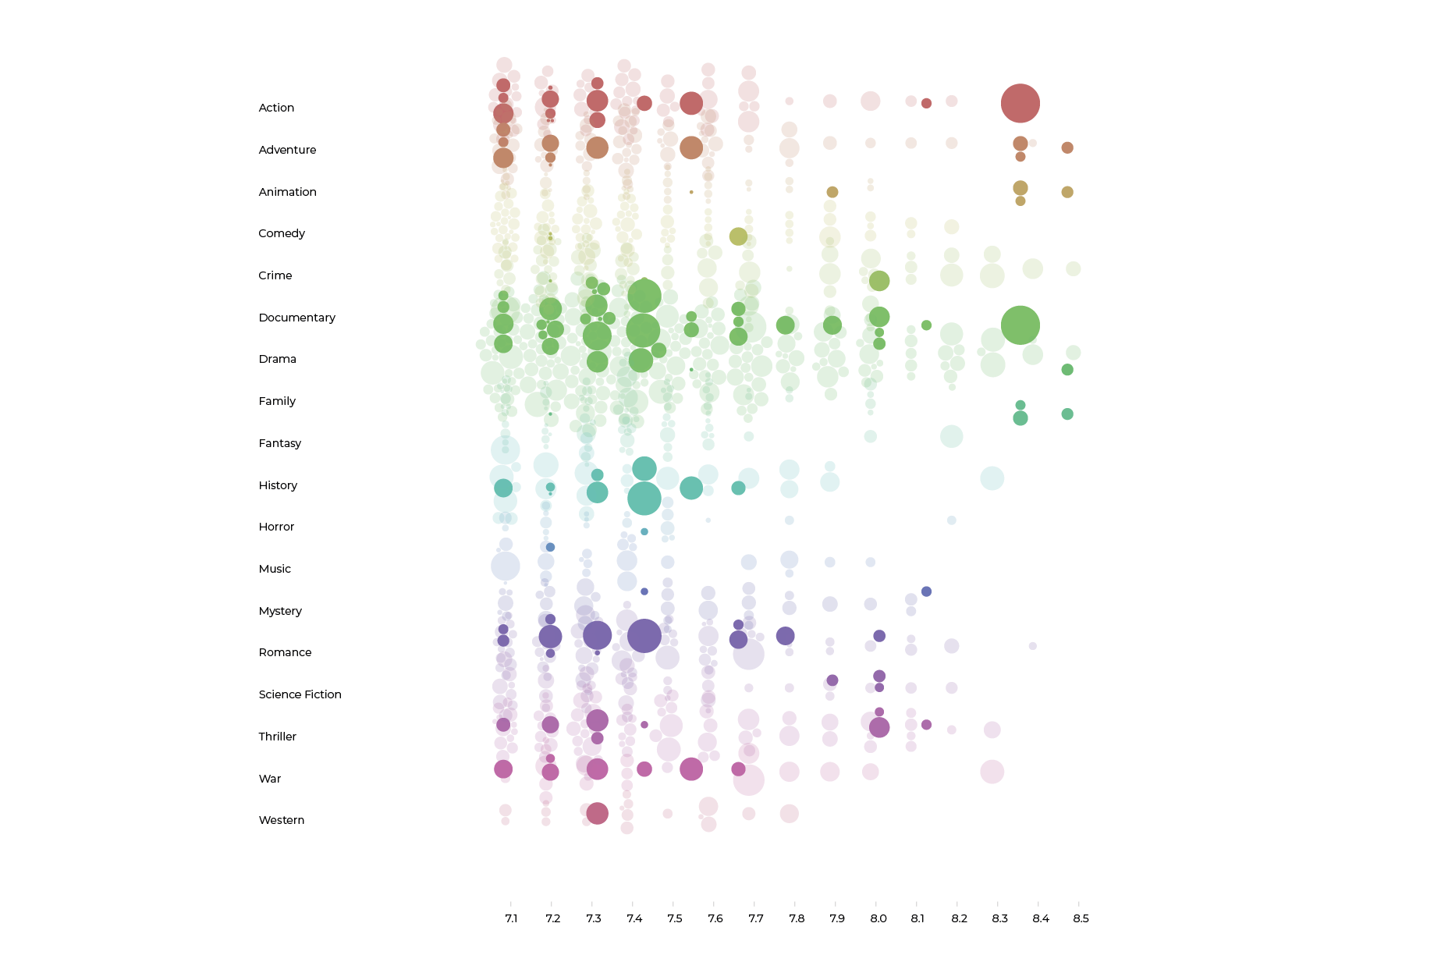
Beeswarm plot des films asiatiques superposés sur ceux des USA
Même méthode que pour les beeswarm plot des films Européens//Américains. Peu de films asiatiques : cela est notamment dû au faible engouement autour des films non doublés en anglais
Il y a relativement beaucoup plus de films asiatiques dont le score de vote-average dépasse 8 montrant la qualité des films présents au box-office américain. Au niveau des genres, les comédies, sciences-fictions et les films d’action/adventure sont délaissés au profit de films de guerre, d’histoire et d’animation (en comparaison avec les USA)

Slide 32
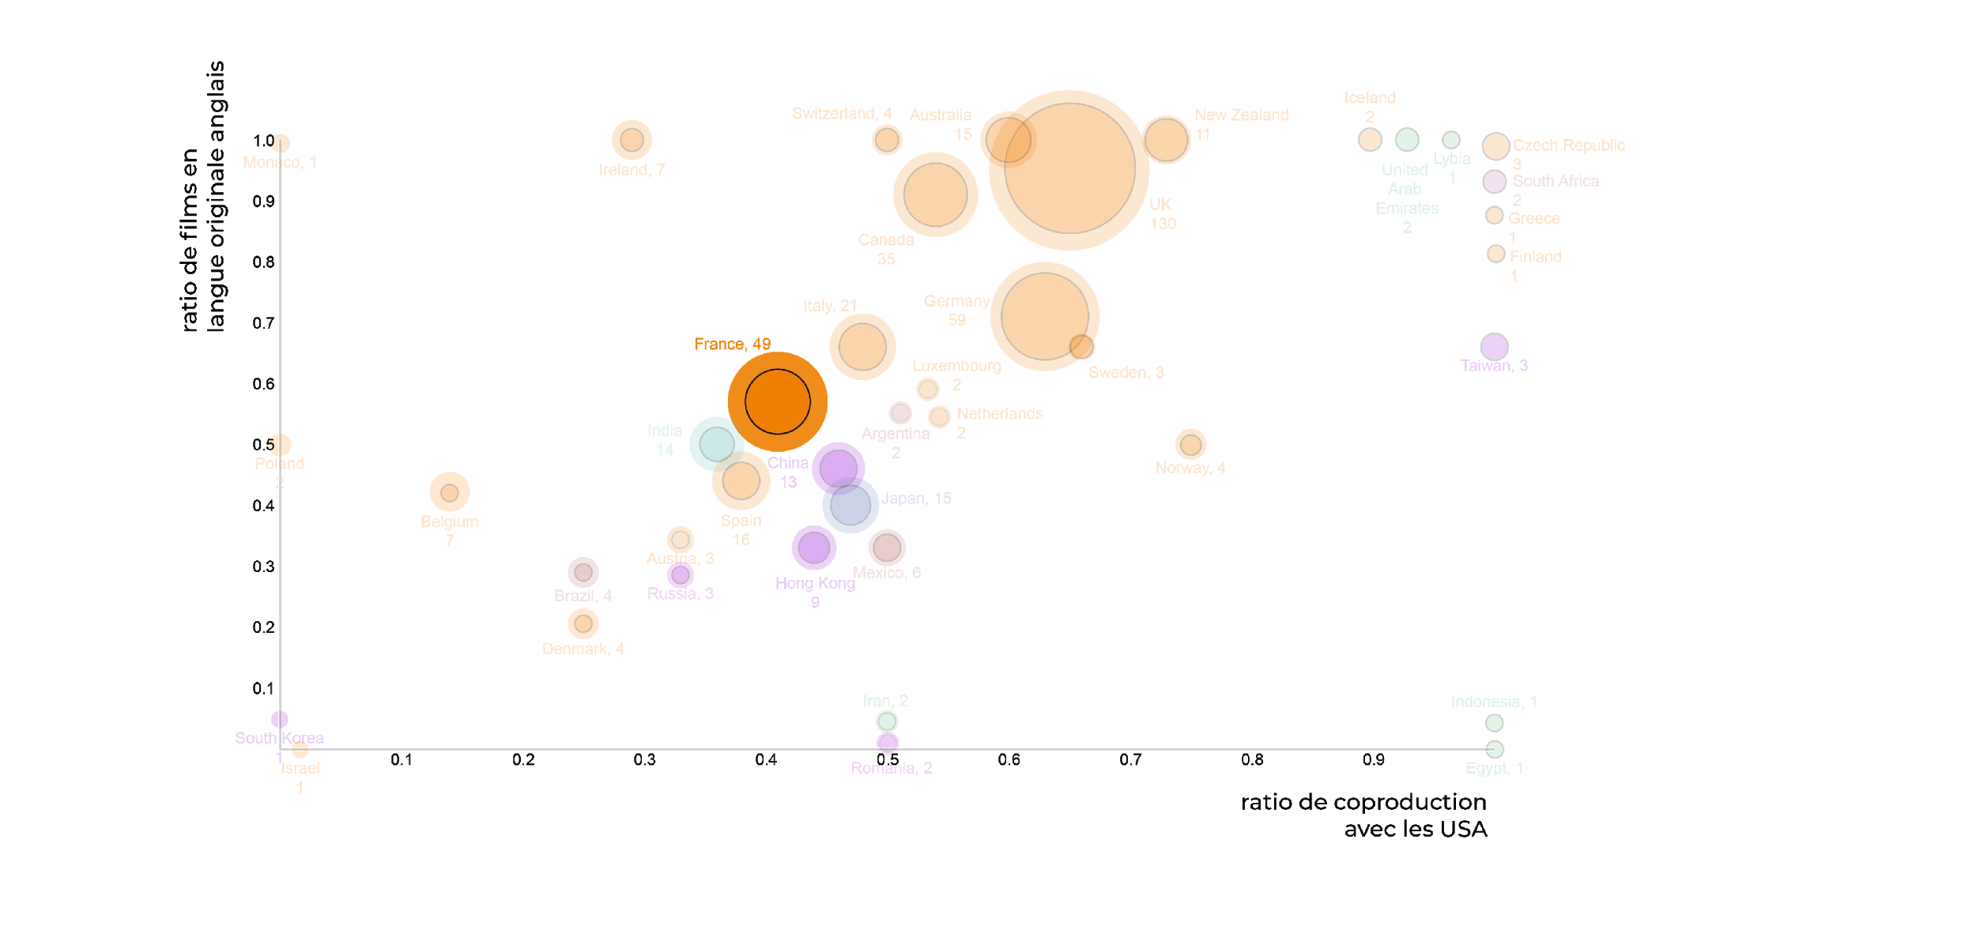
La France, bien que troisième pays en nombre de films, n’a “seulement” que 40% de coproduction avec les USA.
Cela montre-t-il une indépendance cinématographique ?

Slide 33
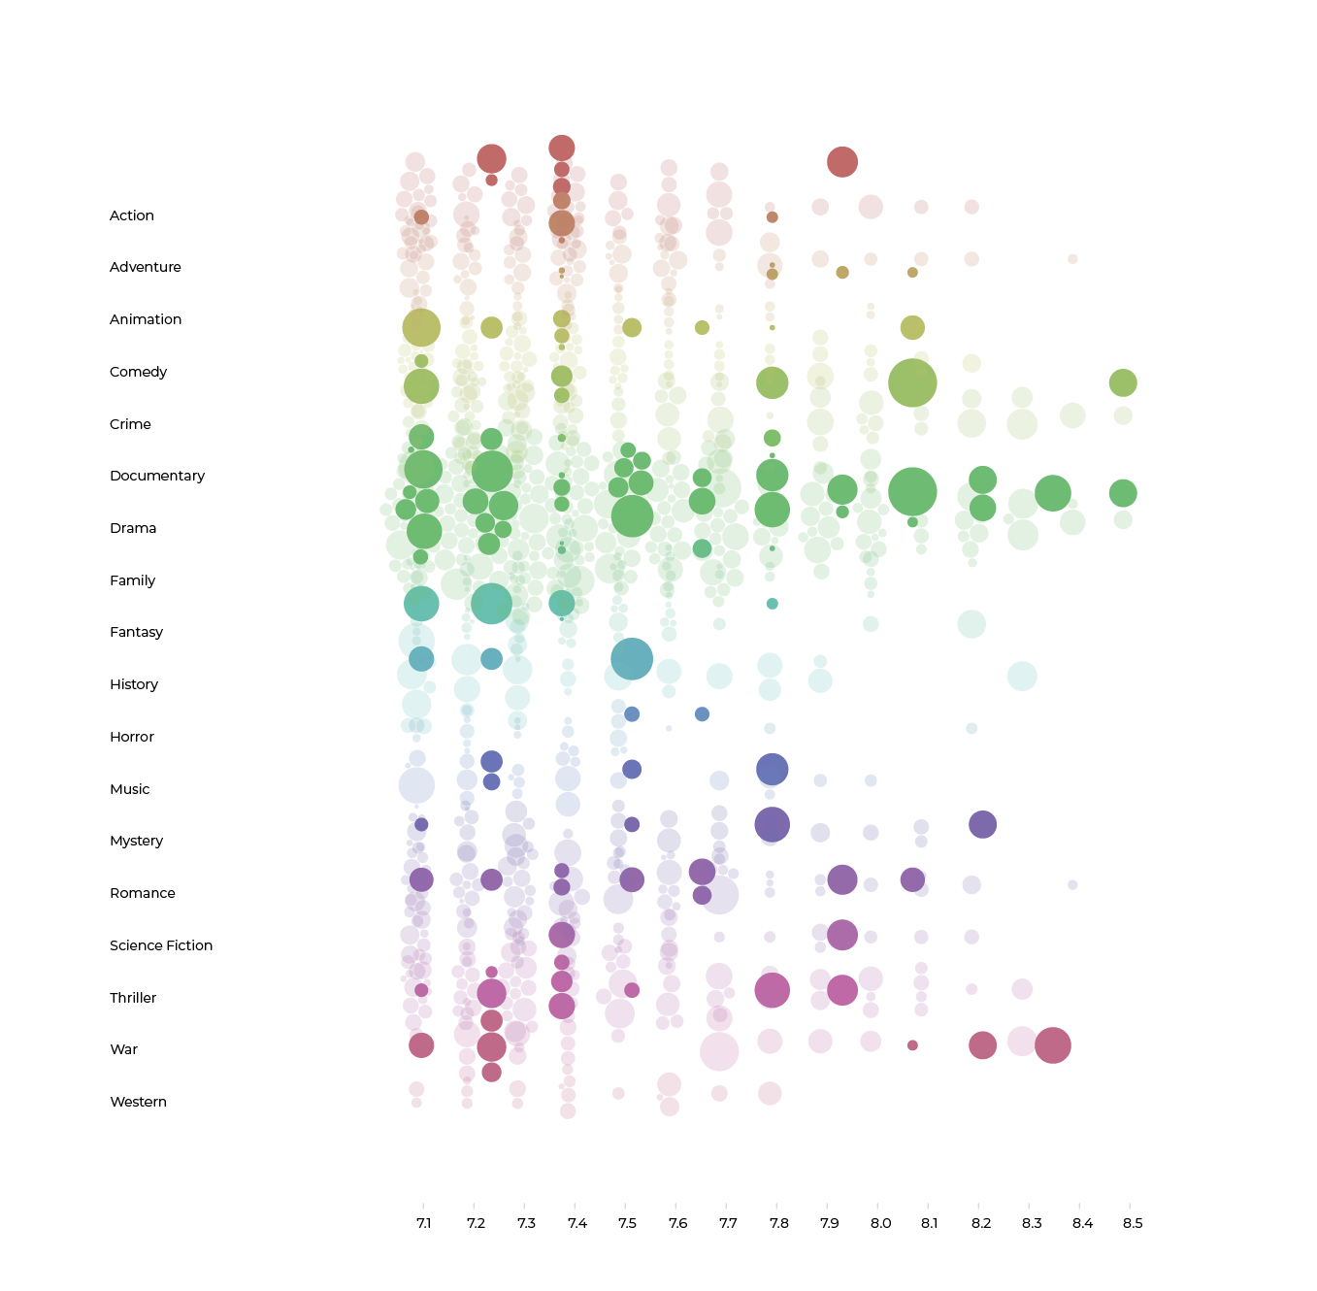
Beeswarm plot des films français superposés sur ceux des USA
Même procédé pour les films français.
On observe qu’il y a beaucoup de dramas, de comédies et de thrillers. et qu’ils connaissent un assez bon succès considéré le nombre total de films.
Au contraire, les films d’action, fantasy ou d’histoire sont relativement moins bien notés.
Certains genre sont presque totalements délaissés : aventure, horreur, western.

Slide 34
EXPLICATION ET SIGNIFICATION
Le fait d’être en coproduction avec les États-Unis influe sur la proportion de films qui seront en anglais comme langue originale. La coproduction permet-elle donc d’être une porte d’entrée pour le marché américain ?
Les registres semblent néanmoins homogènes avec ceux des USA : du fait du poids important des pays anglophones et occidentaux ou bien à cause du poids des coproductions ?
On peut aussi supposer un intérêt mondial pour certains type de films.
Les films étrangers sont mieux notés : sont-ils mieux appréciés par les américains ou seuls les films étrangers ayant déjà été célèbres dans leur pays d’origine arrivent aux États-Unis ?
Les groupes de pays ayant peu de coproductions avec les États-Unis (comme l’Asie de l’Est) semblent être plus originaux de par leurs genres. Néanmoins, malgré la production forte de films asiatiques (Chine, Inde, Japon dans de le top 5 des pays producteurs de films), ils sont sous-représentés dans le dataset. Une trop grande différence culturelle ou pas assez de coproductions ?
Certains pays sont mêmes absents du dataset comme le Nigéria qui est le 2ème producteurs de films.

Slide 35
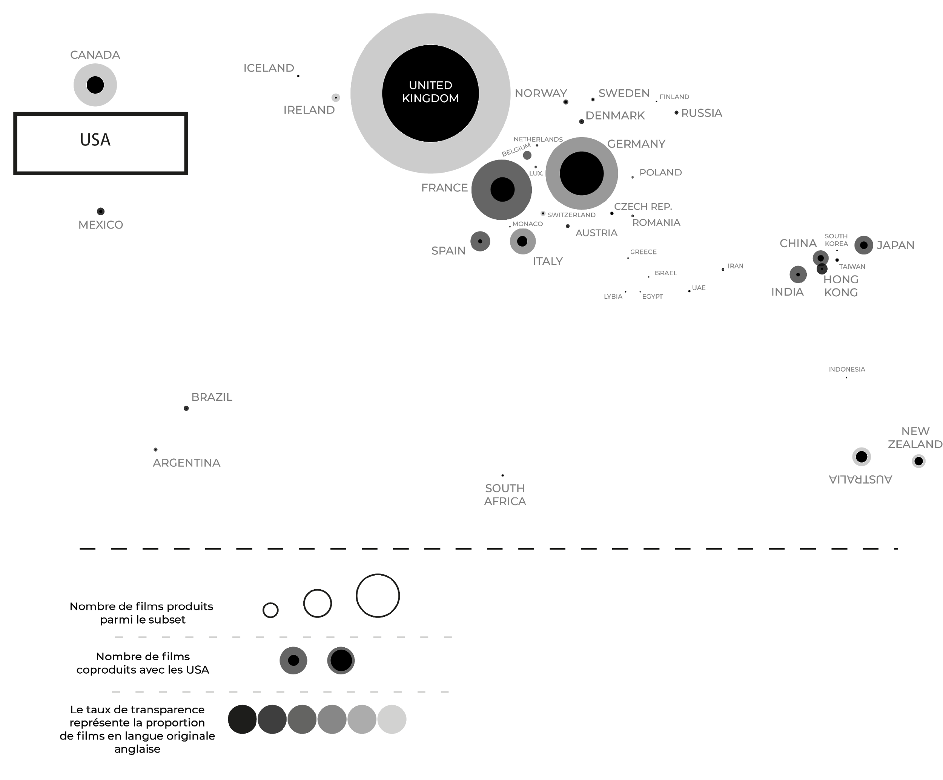
CARTE DES PAYS PRODUCTEURS DE FILMS DU SUBSET
Réalisé sur Adobe Illustrator avec les données du scatterplot, cette carte du monde permet de montrer cette surreprésentation du cinéma occidental dans le marché américain.
Cela permet aussi de montrer l’absence de nombreux pays, chose que le scatterplot ne met pas assez en évidence.

Slide 36
VERS UN CINÉMA
STANDARD ?

Slide 37
0BJECTIFS
Les co-productions vont nous intéresser car elles semblent avoir une influence sur :
L’impact du film via la langue originale, une porte d’entrée vers le marché américain ?
Son contenu (les genres semblent être plus proches de ceux des USA).

Slide 38
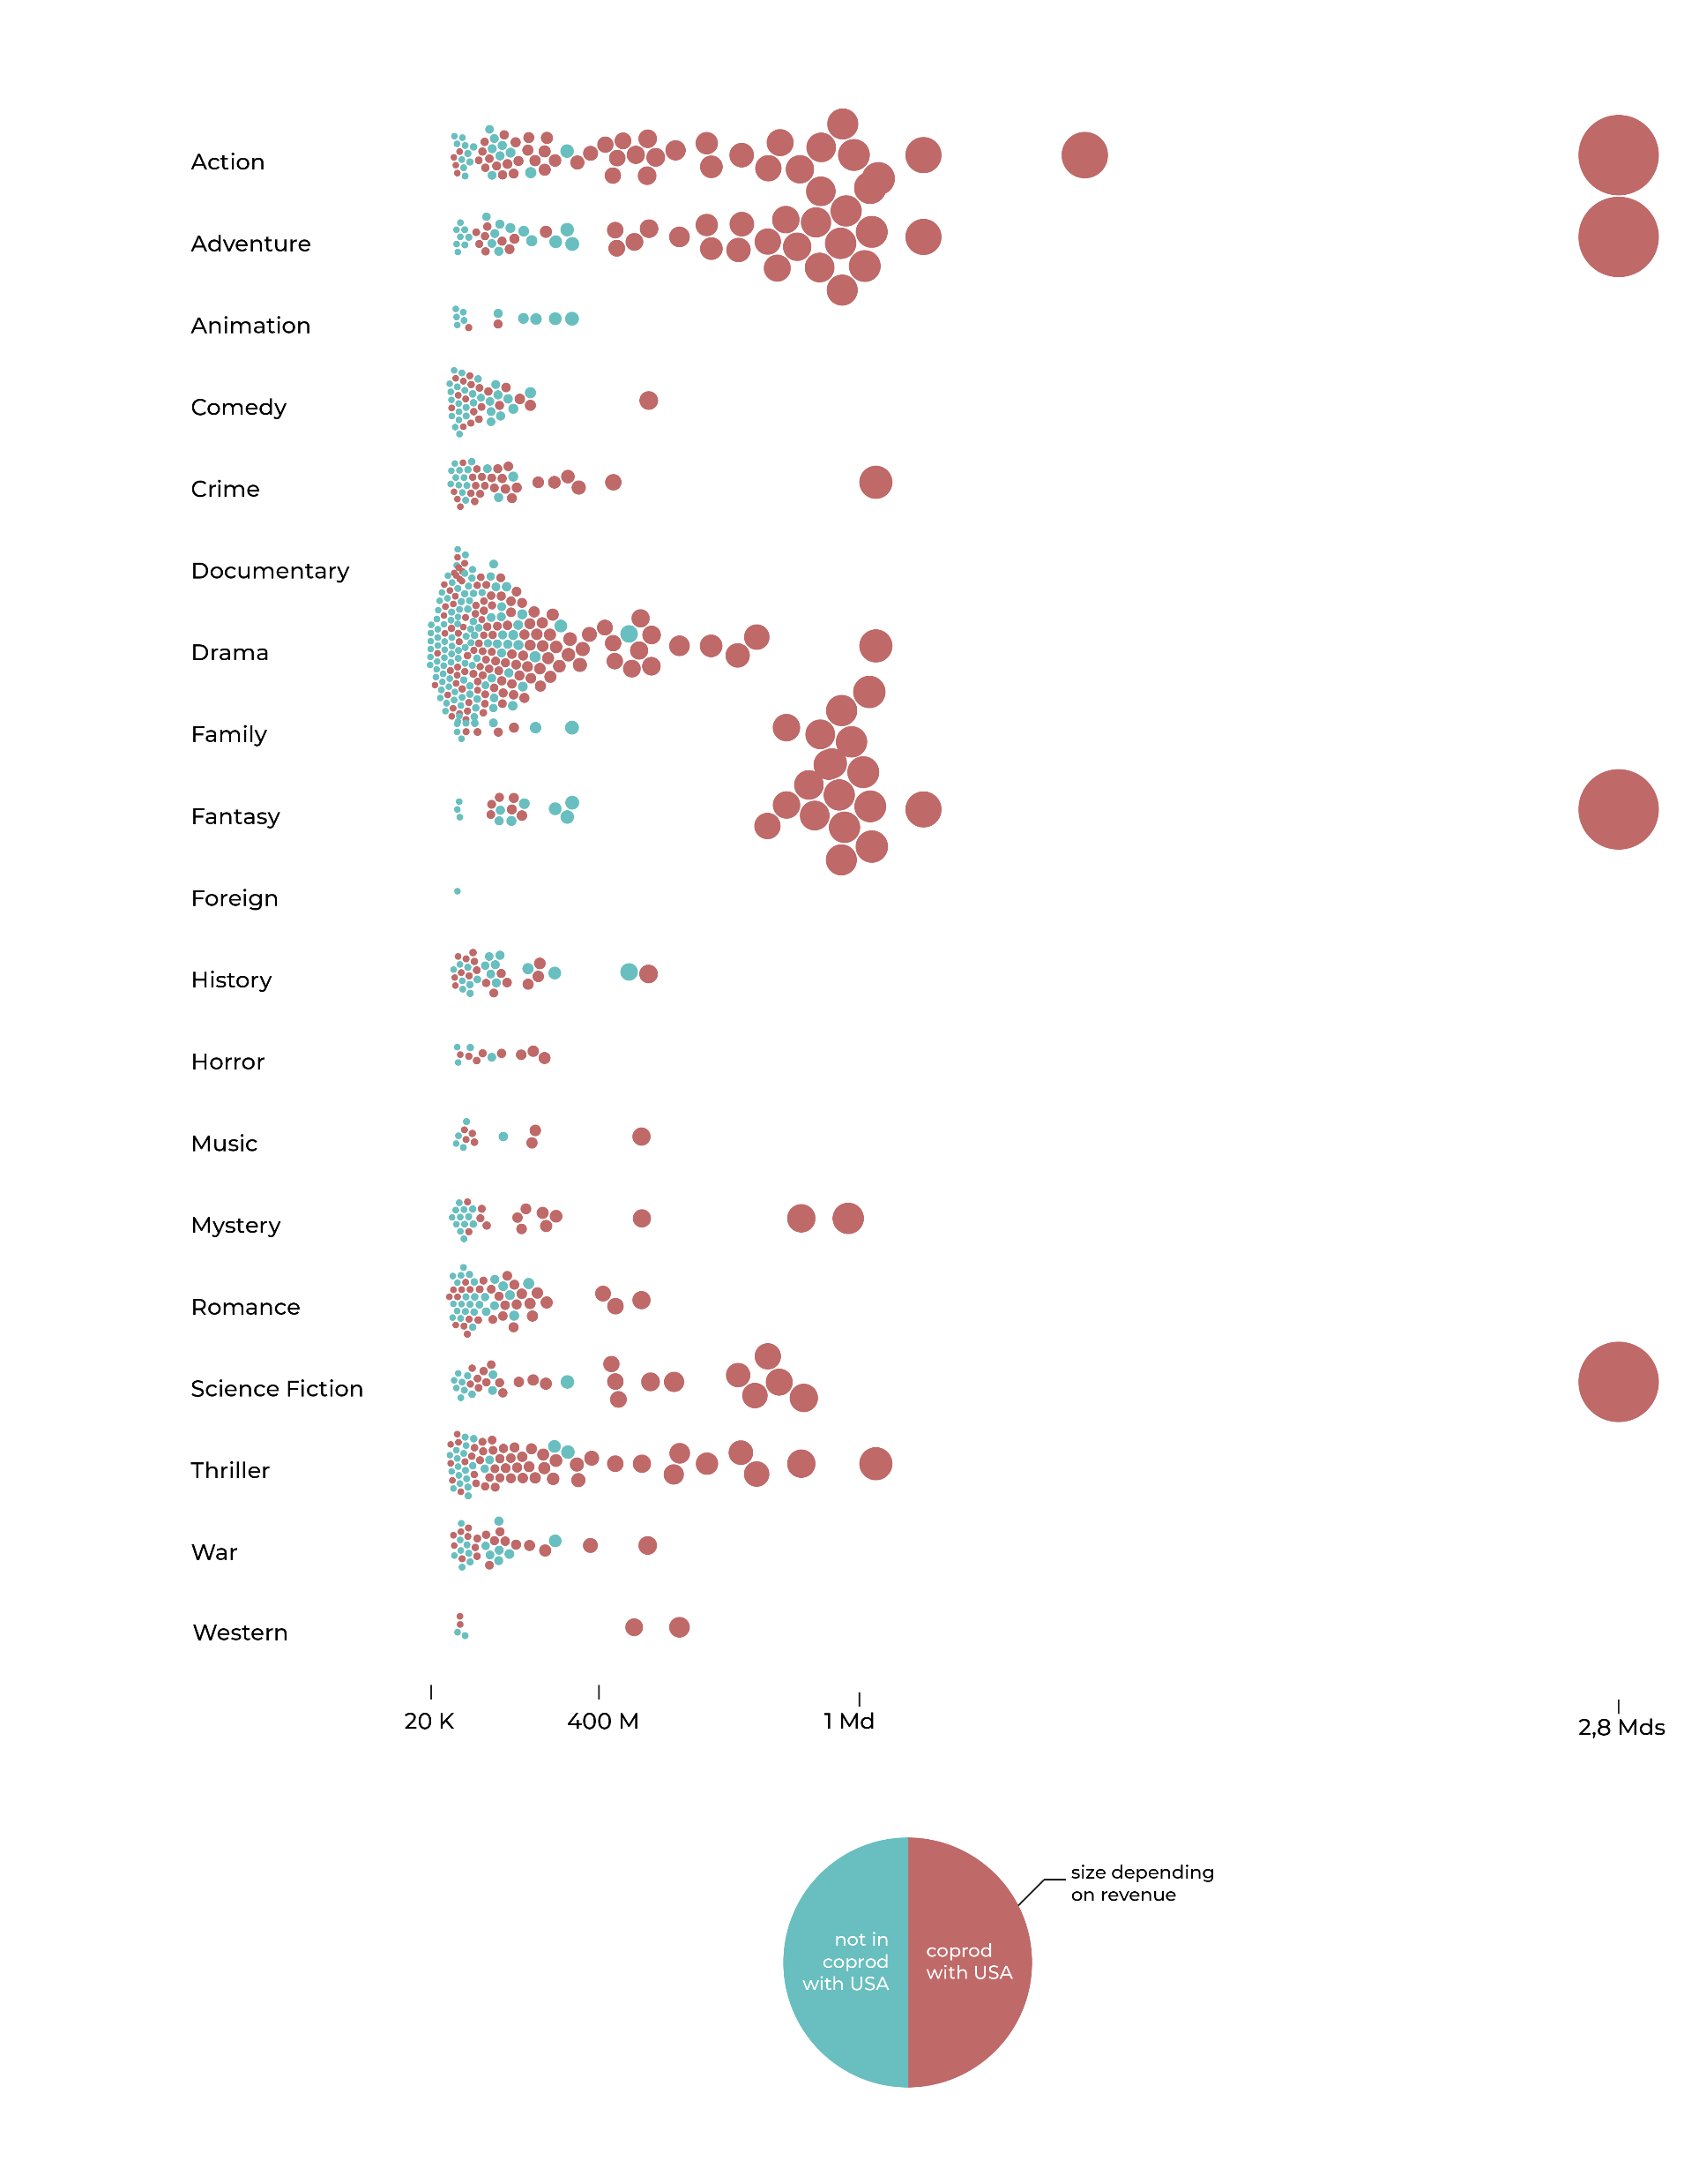
Revenu des films selon leur genre et s’ils sont en co-production ou non.
La coproduction permet de :
- Produire certains types de films demandés comme action/aventure, fantasy, science-fiction et thriller notamment.
- Être une porte d’entrée vers le marché américain et assurer des meilleurs revenus pour l’ensemble des genres.
- Réaliser des films qui seront d’énormes réussites (2Md+ de revenus, alors que le premier n’étant pas en coproduction est autour de 500 millions de dollars).
revenue ($)

Slide 39
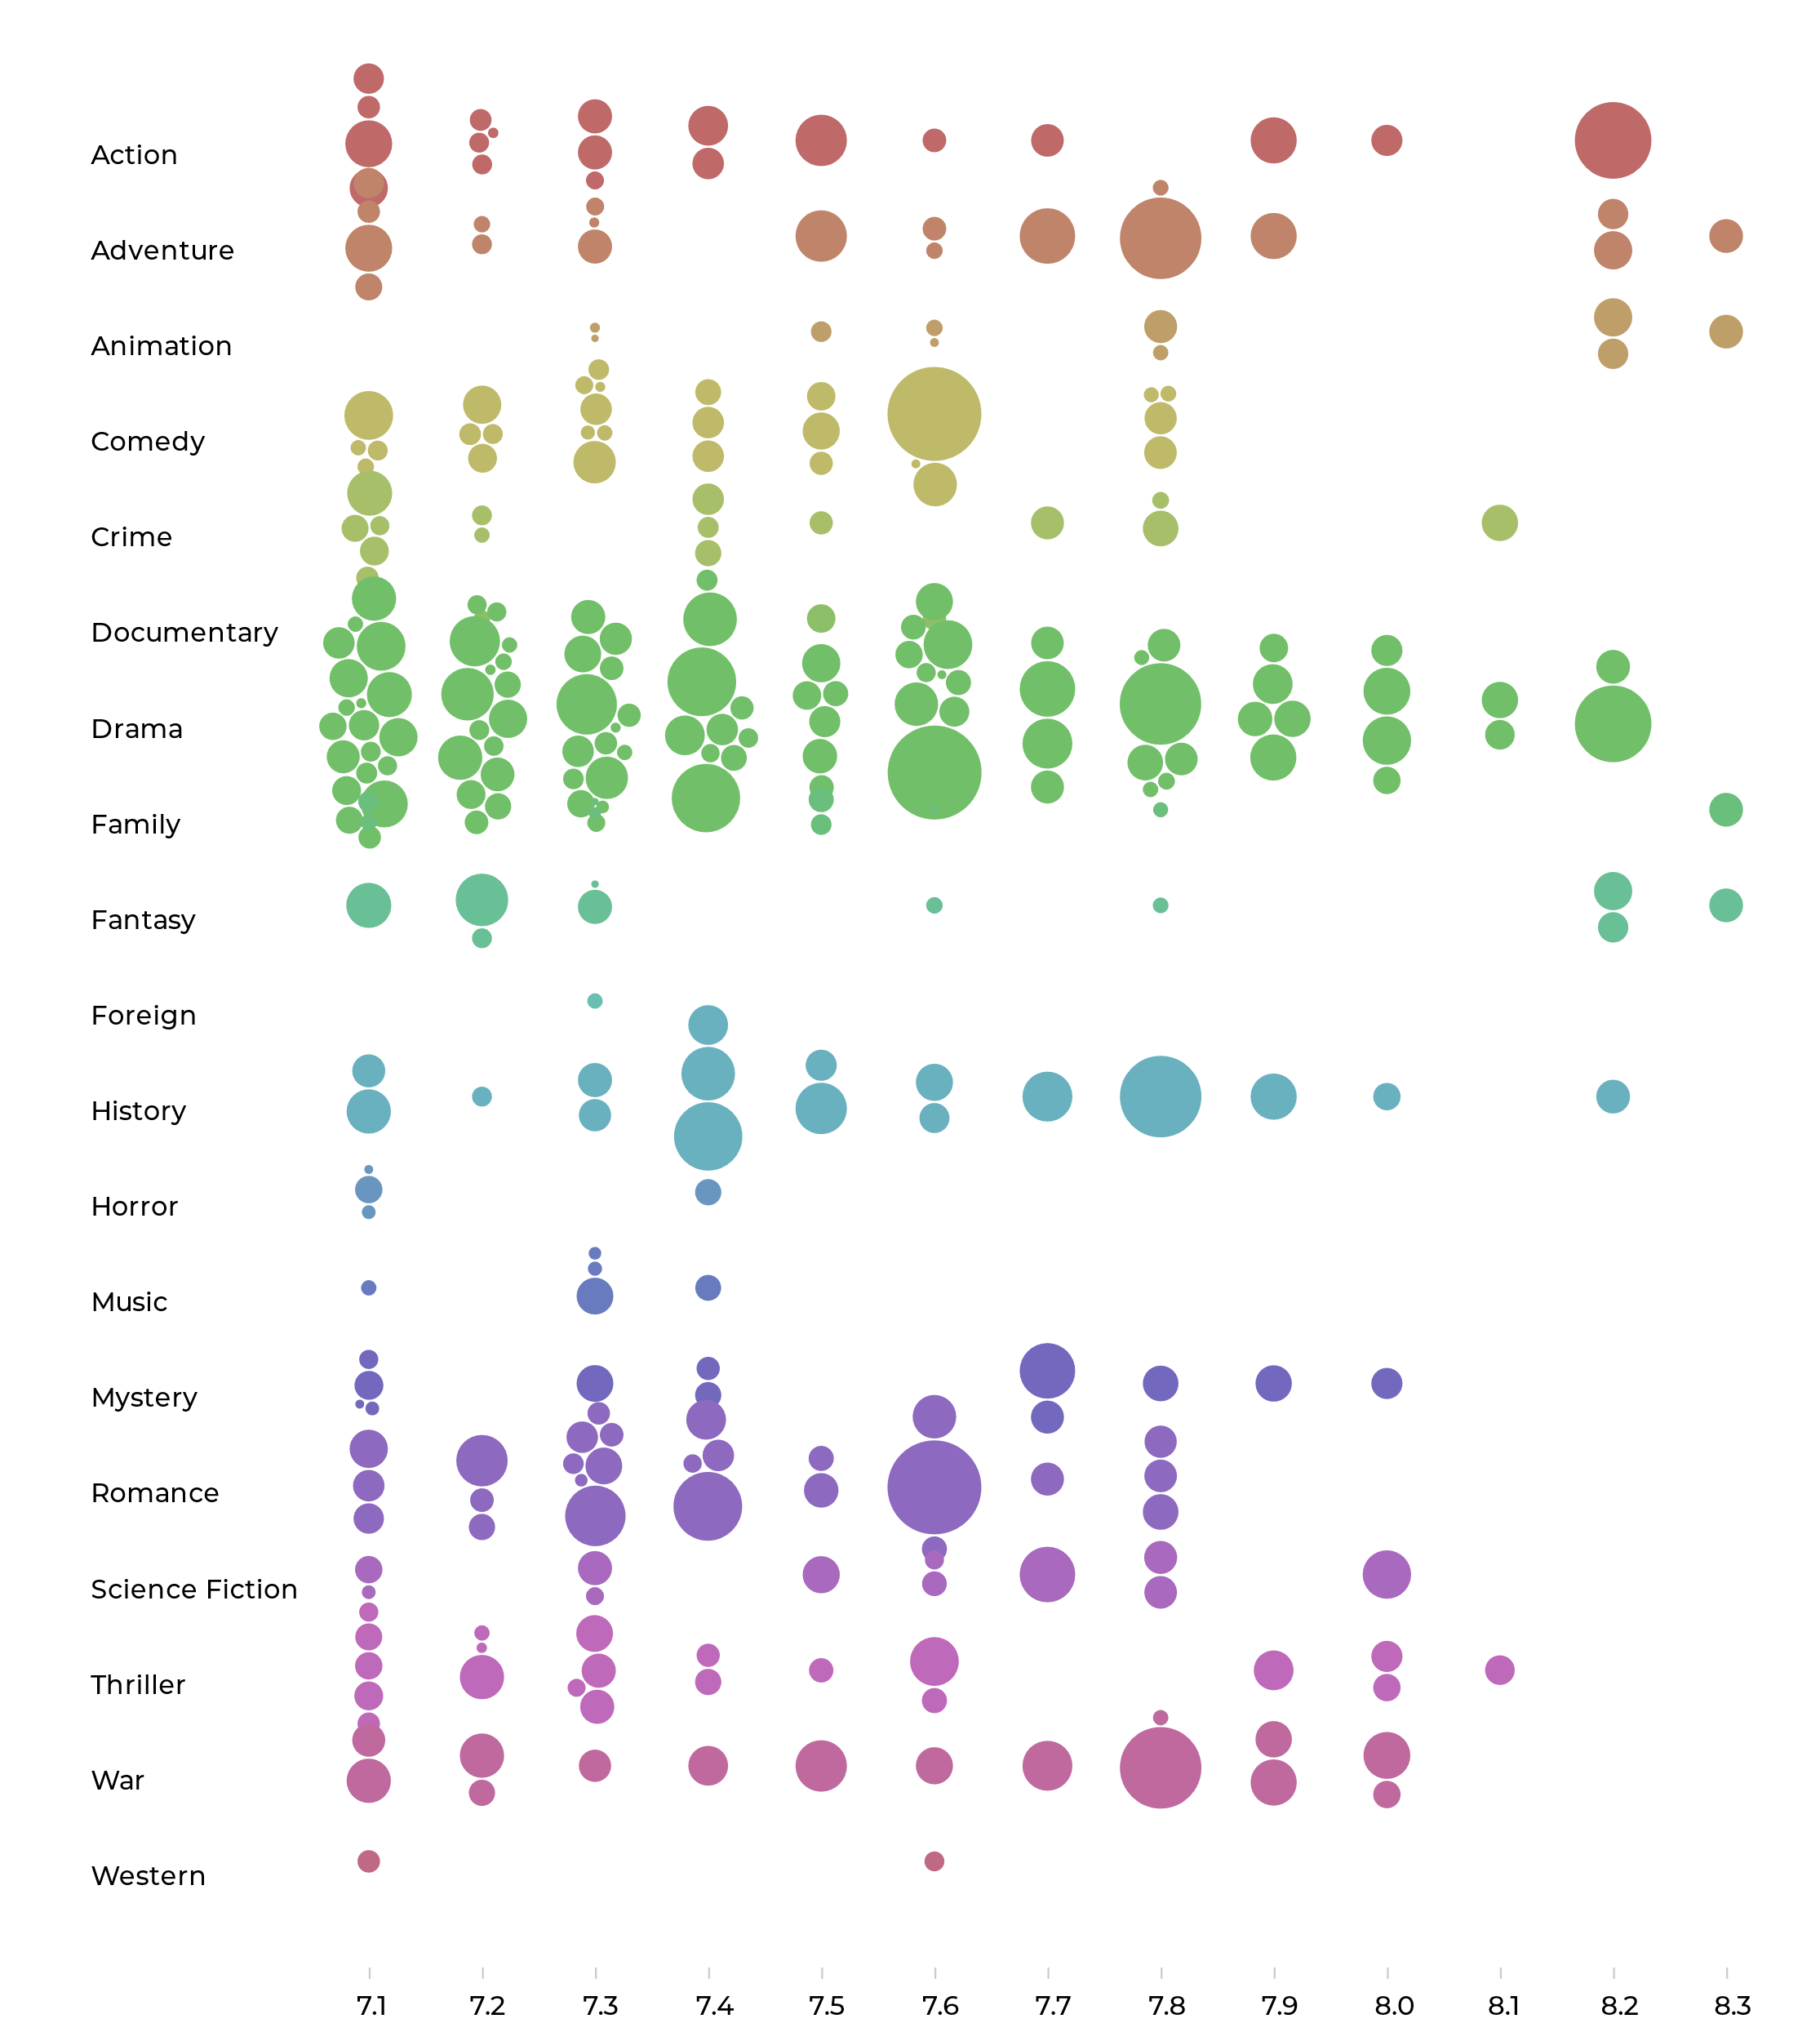
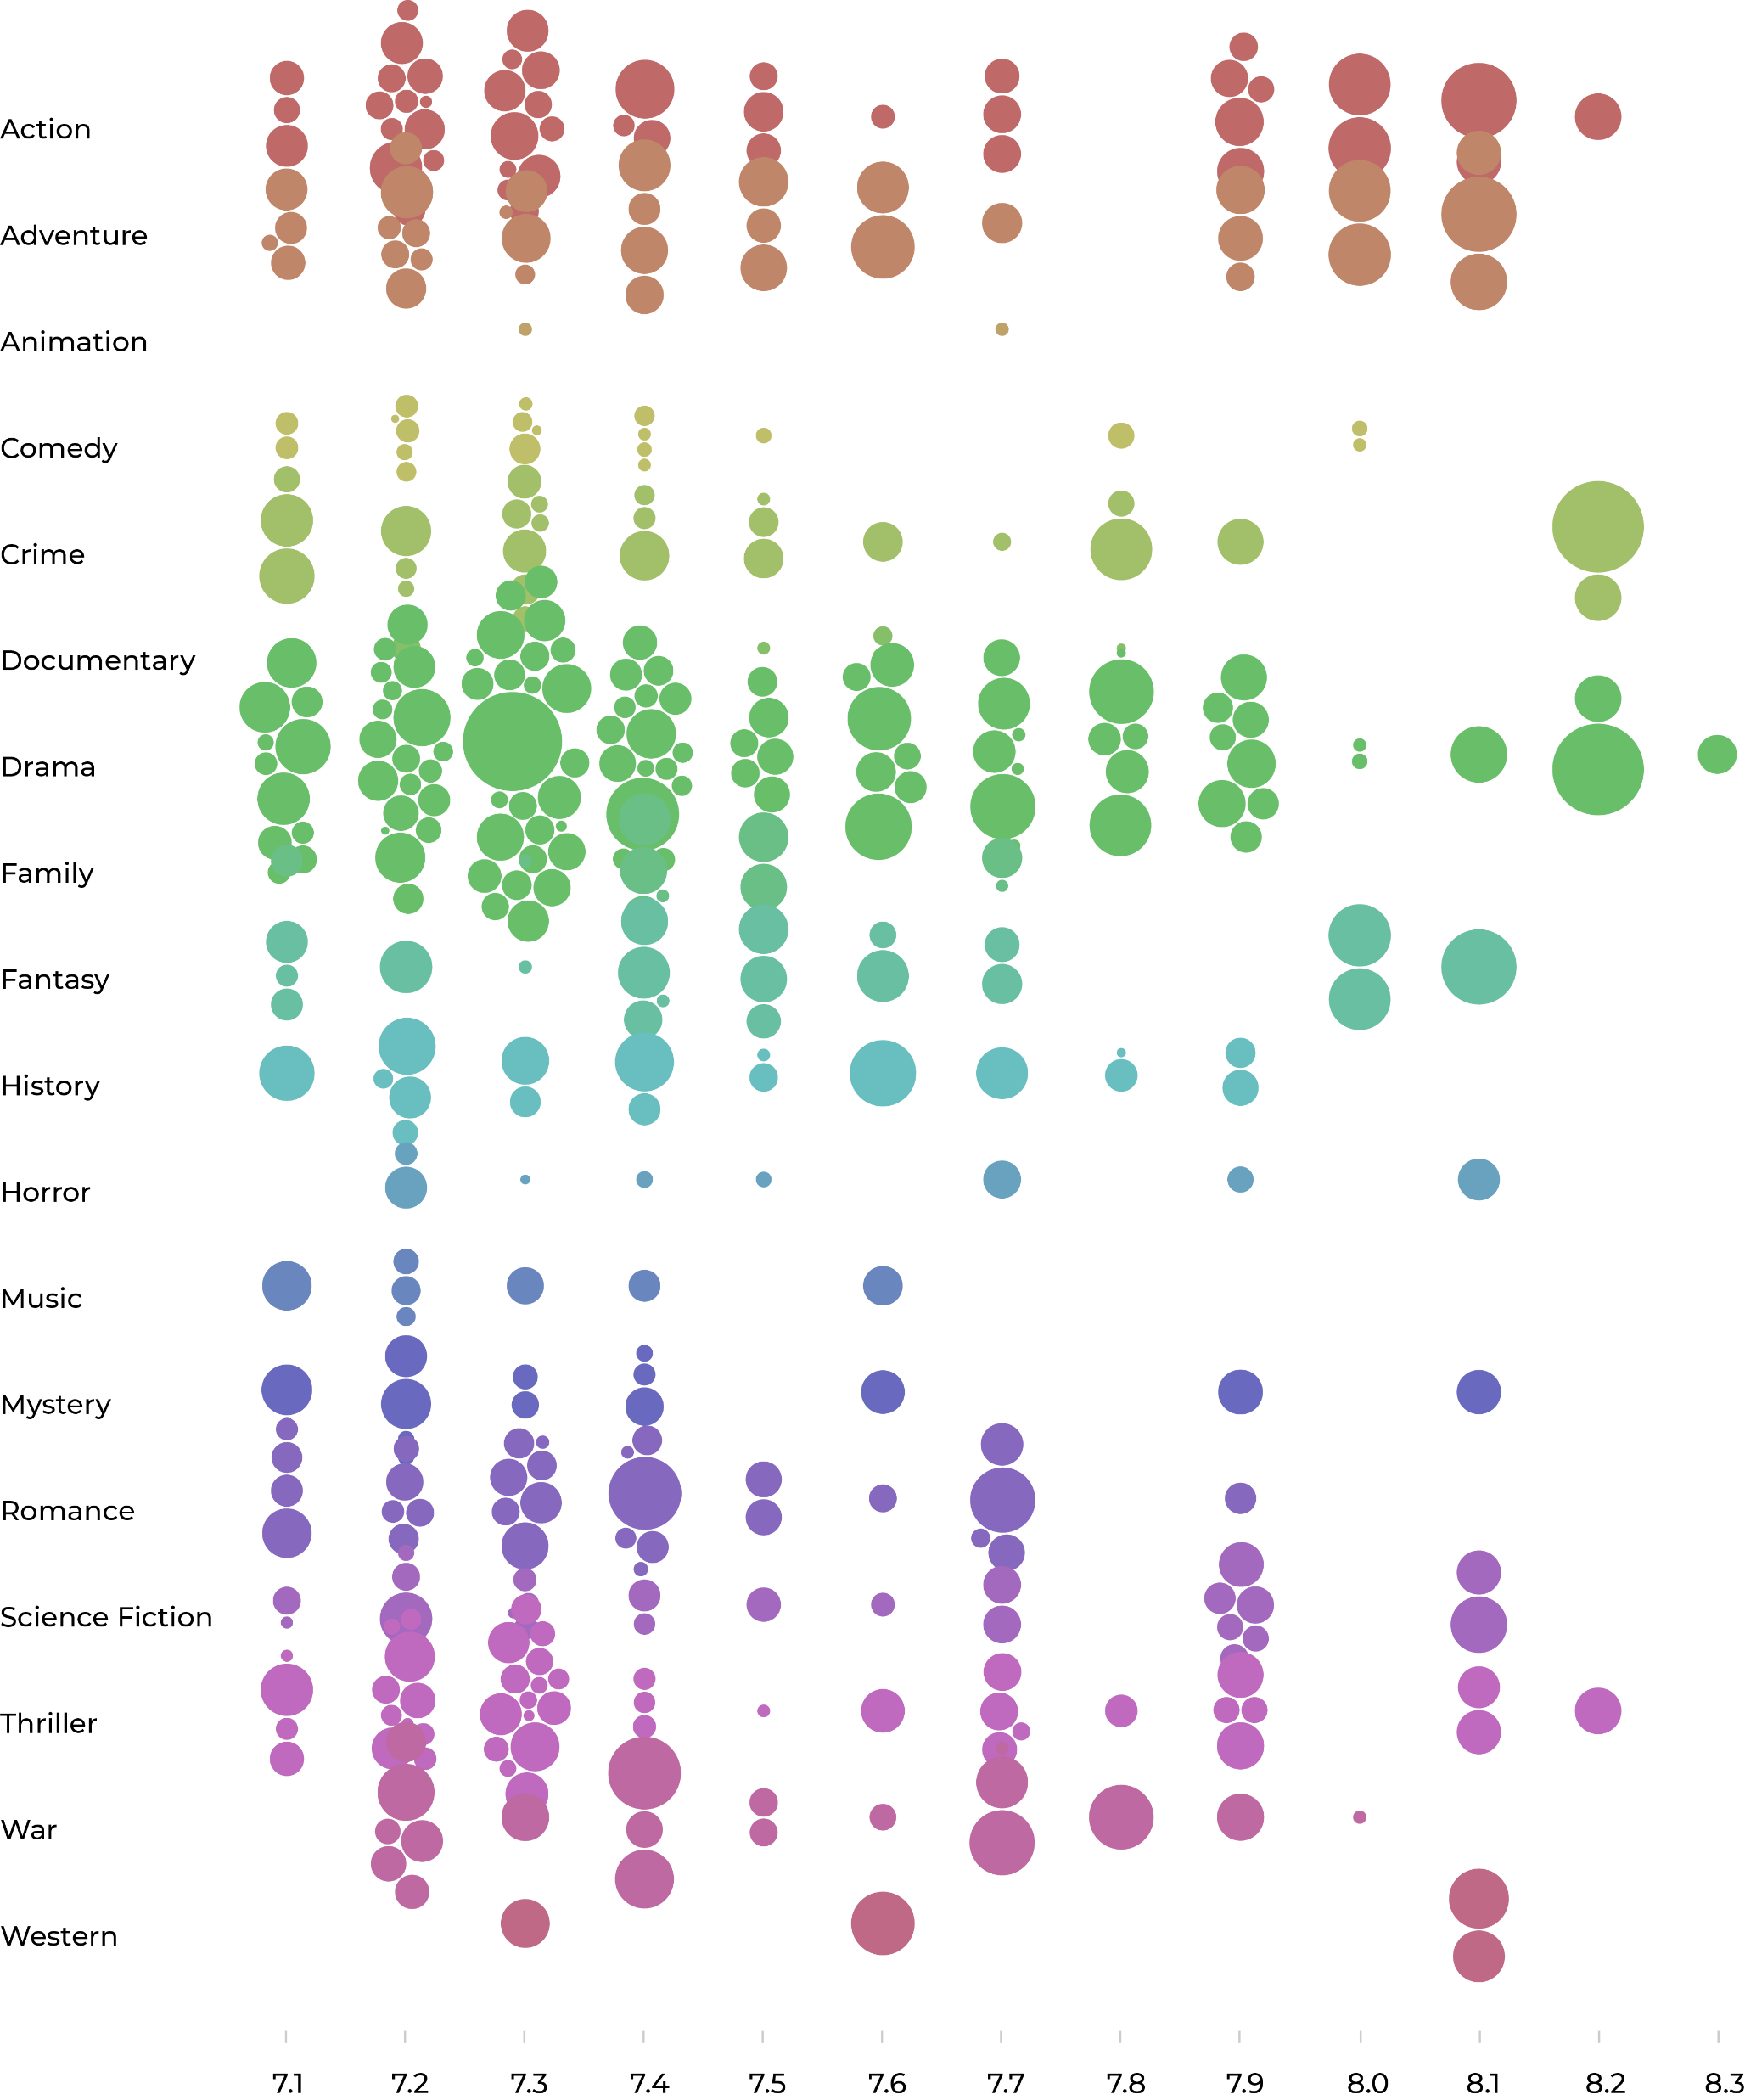
beeswarm des films coproduits avec les USA
beeswarm des films non- coproduits avec les USA
Notre but ⇒ analyser plus en détails les différences culturelles des films coproduits ou non.

Slide 40
CONCLUSION
Analyse “culturelle” des films étrangers
Quelles sont les normes des films étrangers qui percent au box-office US? → Genres → Thèmes (keywords/overview) → Runtime
Quelles sont les normes des très bons films étrangers (2ers déciles de revenu && de vote-average)
Analyse “culturelle” des films américains Quelles sont les normes de films américains ? → Genres → Thèmes (keywords/overview) → Spoken language/original language → Runtime
Quelles sont les normes des très bons films américains ?
Analyse comparative
Les normes des très bons films étrangers sont-elles différentes des très bons films USA ? Les films étrangers doivent-ils s’adapter au marché américain ? → Match original_language/spoken_language et production country ? → Thèmes/genres → Est-ce que les films radicalement différent des standards américains sont bien reçus ? La coopération avec les US permet-elle aux films étrangers d’être populaire ? → Ces films là sont-ils meilleurs ? → Ces films là ont-il un meilleur revenu ? → Cette coopération fait-elle adapter les normes de ces films ? (différence genre/thèmes avec les films 100% étrangers)
Si les films plus proches des standards américains sont relativement plus représentés dans le box office des bons films, certains films radicalement différents (comme les films asiatiques) peuvent faire leur place dans le marché et subvenir à un besoin sous-représenté par la production américaine
La coproduction avec les USA permet aux films d’accéder plus facilement au marché américain et donc d’être de plus grandes réussites commerciales.
Cette coproduction fais néanmoins adapter les genres de ces films vers les celles du standard américain.

Slide 41
BIBLIOGRAPHIE
Mauri, M., Elli, T., Caviglia, G., Uboldi, G., & Azzi, M. (2017). RAWGraphs: A Visualisation Platform to Create Open Outputs. In Proceedings of the 12th Biannual Conference on Italian SIGCHI Chapter (p. 28:1–28:5). New York, NY, USA: ACM. https://doi.org/10.1145/3125571.3125585
Kitchin, Rob. “Big Data, New Epistemologies and Paradigm Shifts.” Big Data &Society, vol. 1, no. 1, July 2014, p. 205395171452848. DOI.org (Crossref), doi:10.1177/2053951714528481.
Masud, Luca, et al. “From Data to Knowledge - Visualizations as Transformation Processes within the Data-Information-Knowledge Continuum.”, 2010 14th International Conference Information Visualisation, IEEE, 2010, pp.445–49. DOI.org (Crossref), doi:10.1109/IV.2010.68.

